Slide 1

ŠTÍTNÁ ŽLÁZA, SLINNÉ ŽLÁZY
Otorinolaryngologie
Magisterský studijní program VL a ZL LF MU
Klinika otorinolaryngologie a chirurgie hlavy a krku
Fakultní nemocnice u sv. Anny a LF MU v Brně
Přednosta: Doc. MUDr. Gál Břetislav, Ph.D.
Pekařská 53, Brno , 656 91

Slide 2
ŠTÍTNÁ ŽLÁZA, SLINNÉ ŽLÁZY
7. Štítná žláza
  klinická anatomie štítné žlázy
  funkce štítné žlázy
  diagnostika tumorů štítné žlázy
  poruchy funkce a záněty ŠŽ
8. Nádory štítné žlázy
  klasifikace tumorů
  principy chirurgické léčby
  komplikace chirurgické léčby
9. Anatomie a vyšetření slinných žláz
  chirurgická anatomie slinných žláz a lícního nervu
  diagnostika onemocnění slinných žláz (klinické vyšetření, zobrazovací metody)
10. Záněty a nenádorová onemocnění slinných žláz
  virové sialoadenitidy ( parotitis epidemica)
  bakteriální sialoadenitidy
  sialolitiáza
11. Nádory slinných žláz
  benigní nádory slinných žláz
  maligní nádory slinných žláz
12. Chirurgická léčba nádorů slinných žláz
  typy zákroků na slinných žlázách
  komplikace chirurgické léčby

Slide 3
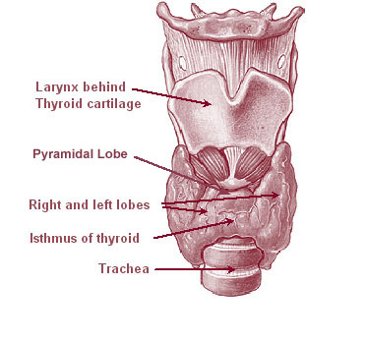
ŠTÍTNÁ ŽLÁZA, SLINNÉ ŽLÁZY
Štítná žláza
klinická anatomie
  lokalizace
    endokrinní orgán motýlovitého tvaru
    naléhá na chrupavku prstencovou a horní prstence průdušnice
    C5-Th1
  hmotnost
    15-20g (větší u žen)
  laloky:
    lobus dexter + lobus sinister spojené istmem
    lobus pyramidalis
      pozůstatek ductus thyreoglossus , vycházející z istmu
      variabilně v 1/4 případů
    Tuberculum Zuckerkandli
      přispívá k identifikaci NLR
    Ligamentum suspensorium posterior seu laterale (= lig. Berry)
    velikost laloku
      4-5cm x 2,5-3cm x 1-1,5cm
Zdroj obr.: www.wikiskripta.eu

Slide 4
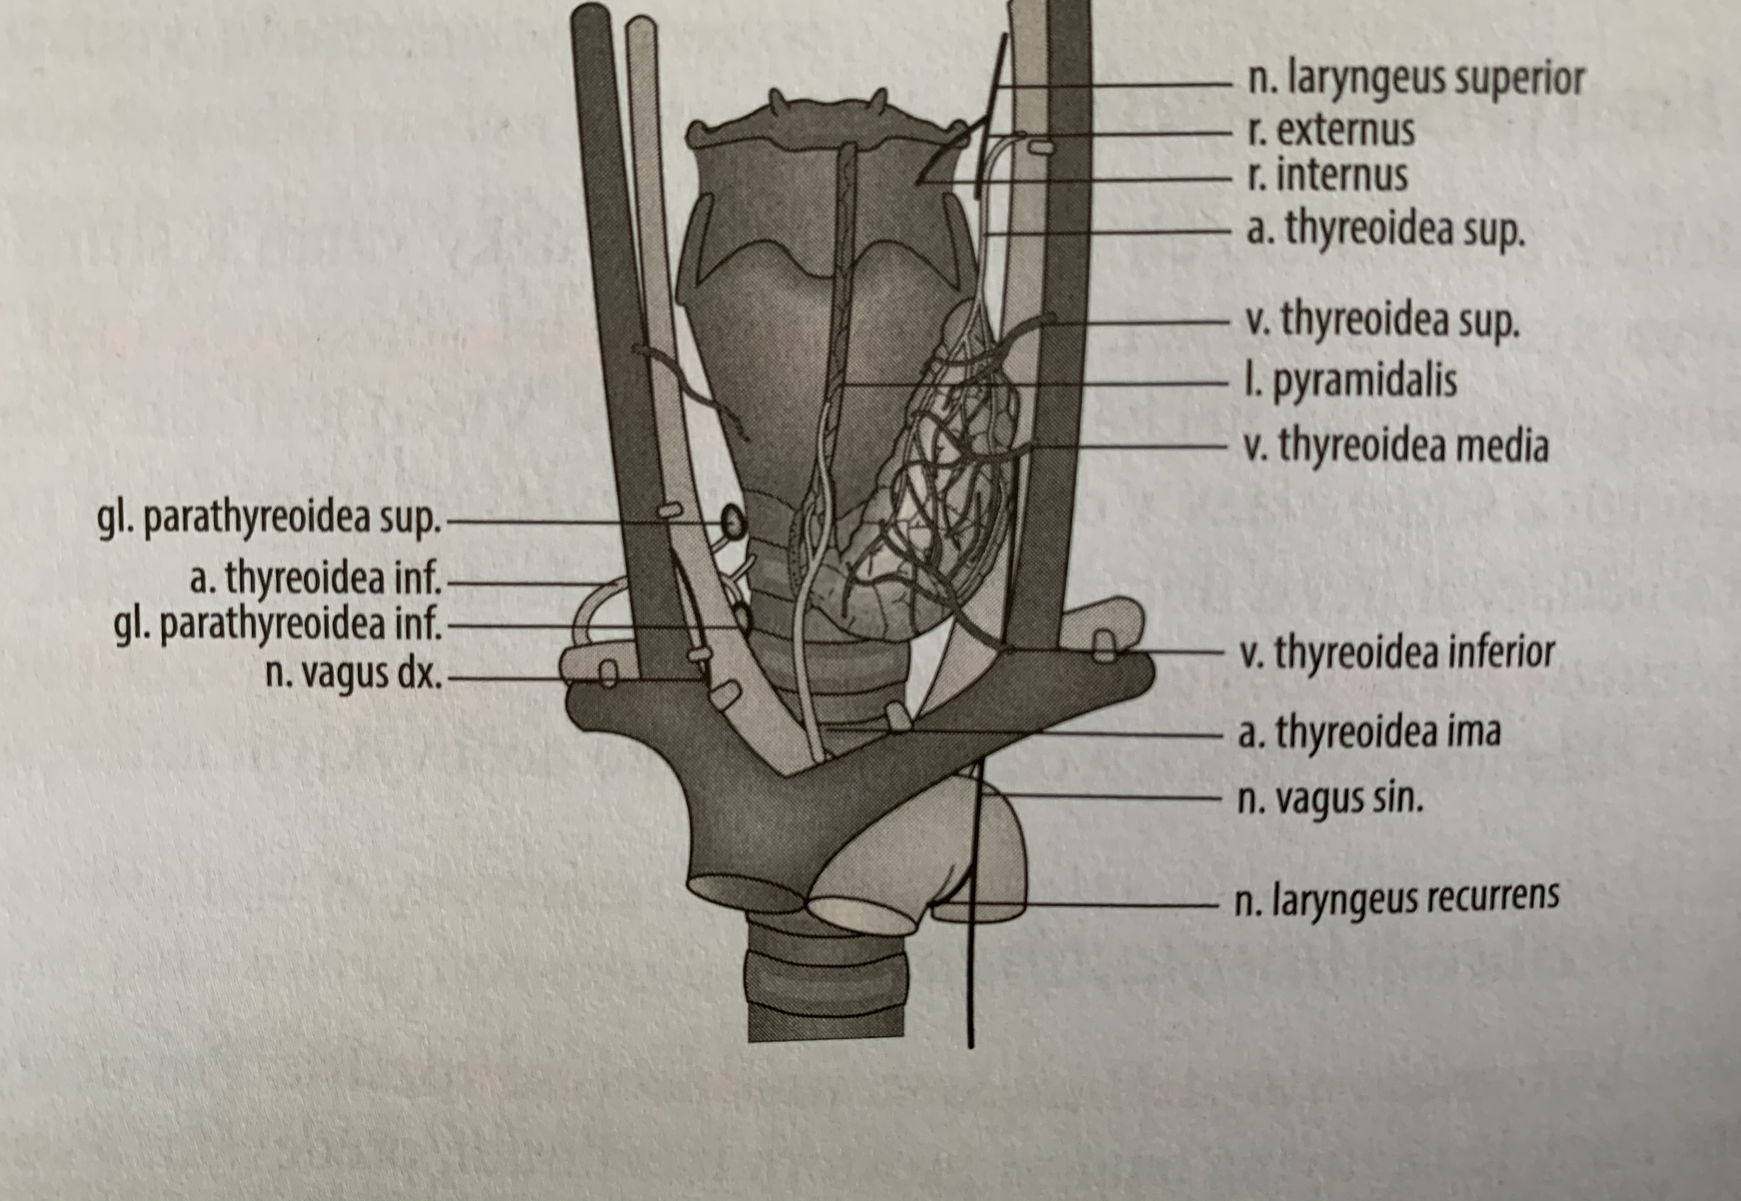
ŠTÍTNÁ ŽLÁZA, SLINNÉ ŽLÁZY
Štítná žláza
klinická anatomie
  cévní zásobení
    tepny:
      arteria thyroidea superior
        1.větev a.carotis externa
      arteria thyroidea inferior
        z truncus thyreocervicalis
    žíly
      vv. thyroideae superiores a vv. thyroideae mediae
        do v. jugularis interna
      vv. thyroideae inferiores
        do v. brachiocephalica sin
  nervové zásobení
    sympatikus
      krční sympatikus
    parasympatikus
Zdroj obr.: J.Astl, Chirurgická léčba nemocí štítné žlázy, 2013

Slide 5
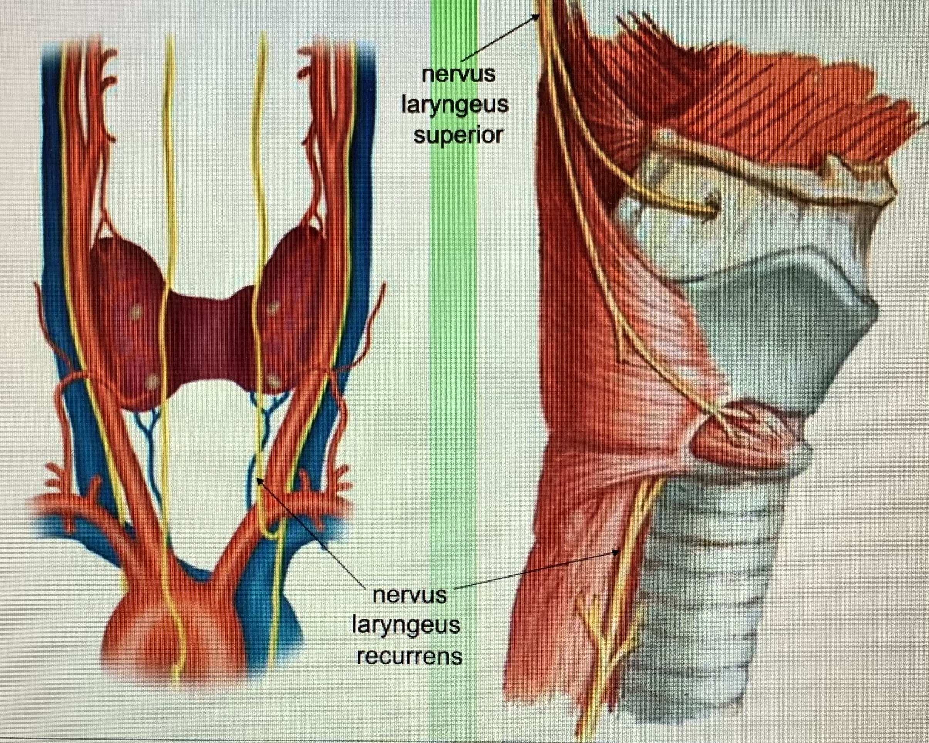
ŠTÍTNÁ ŽLÁZA, SLINNÉ ŽLÁZY
Štítná žláza
Klinická anatomie - topografické vztahy
  n. laryngeus superior
    Funkce:
      motoricky - m.cricothyreoideus (zevní napínač)
      senzitivně - hrtanový vchod, supraglotis
    Vstup přes membrana thyrohyoidea do hrtanu
  n. laryngeus recurrens
    Funkce:
      motoricky - všechny vnitřní svaly hrtanu (krom m. cricothyreoideus)
      senzitivně - hlasivky a subglotis
    Ansa Galeni
      Spojka s n.laryngeus superior
    Wangova metoda při chirurgii štítné žlázy
      Vyhledání NLR identifikací cornu inferior cartil.thyreoideae, pod nímž se nerv zanořuje pod m.constrictor pharyngis inf. a vstupuje do hrtanu
Zdroj obr.:www.slideplayer.cz

Slide 6
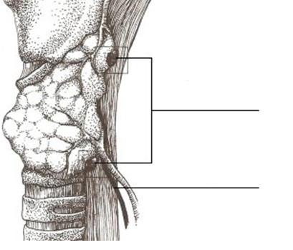
ŠTÍTNÁ ŽLÁZA, SLINNÉ ŽLÁZY
Štítná žláza
Klinická anatomie - topografické vztahy
  Příštítná tělíska (gl.parathyreoideae)
    endokrinní orgány starající se o metabolismus vápníku a fosfátů
    variabilní počet (zpravidla 4)
    uložení
      zadní plocha štítné žlázy
      dolní tělíska mají intimní vztah k NLR
    cévní zásobení
      A.thyreoidea inf.
Horní a dolní příštítné tělísko
Zvratný nerv
Zdroj obr.: www.wikiskripta.eu

Slide 7
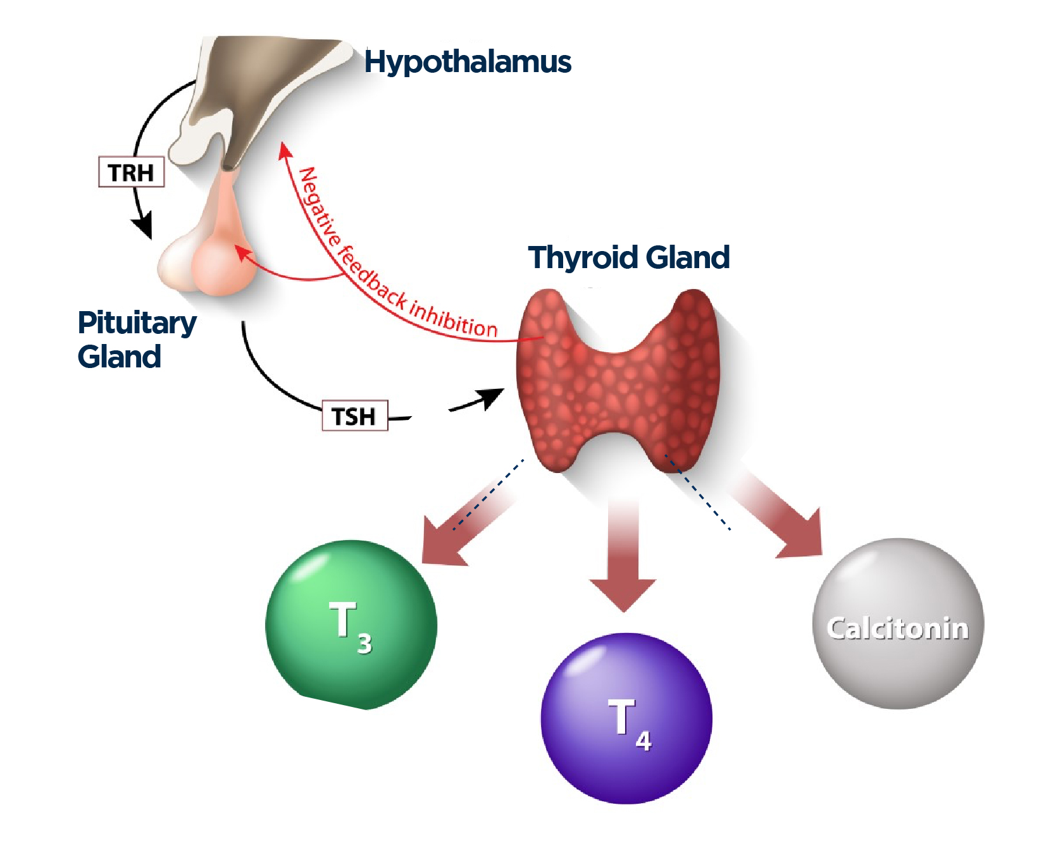
ŠTÍTNÁ ŽLÁZA, SLINNÉ ŽLÁZY
Štítná žláza
funkce
  produkce hormonů
    regulováno po ose hypothalamus-adenohypofýza-glandula thyroidea
      TRH (tyreotropin uvolňující hormon)
      TSH (tyreotropin)
    tyreocyty
      trijodtyronin T3
      tyroxin T4
    parafolikulární buňky (C buňky)
      kalcitonin
        regulace kalcémie a fosfatémie
        antagoniskou je parathormon příštítných tělísek
        Snižuje hladinu vápníku v sérua ukládá do kostí
    jód
      základní prvek pro stavbu thyreoidálních hormonů
      schopnost buněk štítnice aktivně akumulovat jod
Zdroj obr.: www.nspire.edu.lb/inspire/educational-article-resources/Thyroid-Hormones

Slide 8
ŠTÍTNÁ ŽLÁZA, SLINNÉ ŽLÁZY
Štítná žláza
funkce hormonů štítnice
  kalorigenní
    zvyšují metabolickou aktivitu buněk – vyšší spotřeba kyslíku, vyšší produkce tepla
  metabolismus sacharidů
    zvyšují vychytávání glukózy buňkami, glykolýzu
  metabolismus lipidů
  vliv na oběhovou soustavu
    pozitivně chronotropní a inotropní
  vliv na činnost CNS
    zvýšená dráždivost, zrychlení reflexní odpovědi
  na vývoj a diferenciaci CNS
    nedostatek T4 během vývoje vede k poruchám syntézy proteinů, poruchám růstu a diferenciace nervových buněk, narušení myelinizace - ireverzibilní poškození somatického i mentálního vývoje

Slide 9
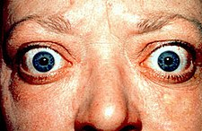
ŠTÍTNÁ ŽLÁZA, SLINNÉ ŽLÁZY
Štítná žláza
poruchy funkce štítnice
  hypertyreoza (zvýšená produkce hormonů štítnice)
    klinický nález
      nervozita, neklid, třes, nespavost, pocení, hubnutí,
      srdeční palpitace
    tyreotoxikoza
      exoftalmus
  hypotyreoza (snížená produkce hormonů štítnice)
    klinický nález
      apatie, spavost, zimomřivost, myxedém, tloustnutí
    dělení:
      primární (periferní)
        příčina ve štítné žláze
          nedostatek periferních hormonů štítné žlázy
      sekundární (centrální)
        příčina v hypofýze
          nedostatek TSH
      terciární (centrální)
        příčina v hypotalamu
          nedostatek TRH
Zdroj obr.: www.wikiskripta.eu

Slide 10
ŠTÍTNÁ ŽLÁZA, SLINNÉ ŽLÁZY
Štítná žláza
poruchy funkce štítnice
  myxedemové koma
    vystupňování příznaků hypotyreózy do život ohrožujícího stavu
    klinický nález
      snížení tělesné teploty
      hypoventilace s hyperkapnií
      spavost až komatosní stav
      bradykardie, arytmie až srdeční selhání
    etiologie
      neléčená nebo špatně léčená hypotyreóza při vystavení organizmu zátěži (chlad, infekce, úraz, operace, …)
    léčba
      zajištění oběhu a dýchání (intubace s UPV)
      podání levothyroxinu
      podání glukokortikoidů (nelze vyloučit současnou adrenální insuficienci)
      preventivně ATB
      postupné oteplování

Slide 11
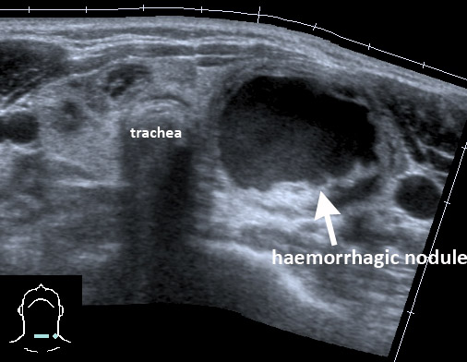
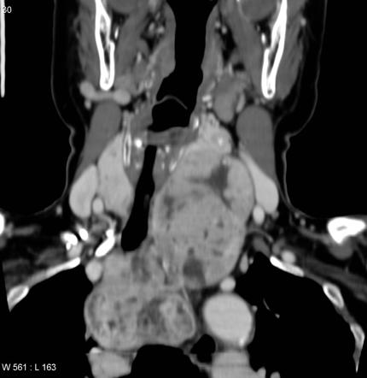
ŠTÍTNÁ ŽLÁZA, SLINNÉ ŽLÁZY
Štítná žláza
diagnostika patologií štítné žlázy
  anamnéza
    poruchy spánku, nervozita, palpitace, pocení, třes, úbytek či nárust váhy
  klinické vyšetření
    palpace štítné žlázy
    zhodnocení vzhledu očí
      protruze očí, retrakce horních víček, oči doširoka otevřené
  laboratorní metody
    TSH, T3,T4, antiTPO, Tg, antiTg, TRAK, Ca, (kalcitonin)
  zobrazovací metody
    UZ
    biopsie tenkou jehlou (FNAB) – Bethesda klasifikace
      pod UZ kontrolou
    CT (CAVE jodová kontrastní látka !)
    MRI
    PET
Zdroj obr.: Fotoarchiv KOCHHK FN u sv. Anny a LF MU

Slide 12
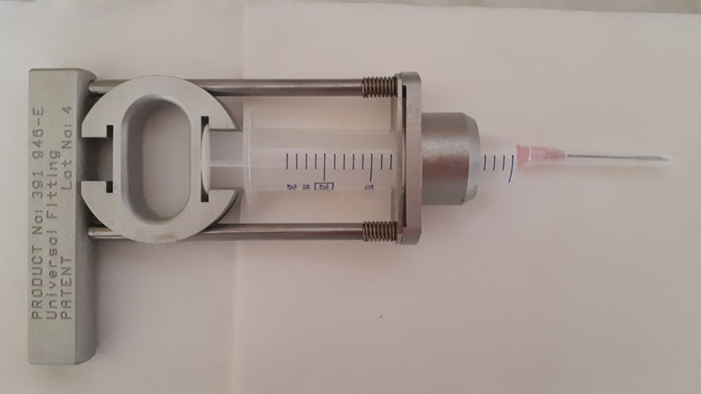
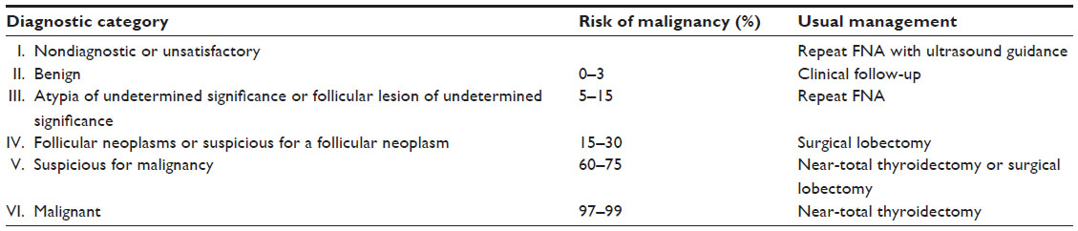
ŠTÍTNÁ ŽLÁZA, SLINNÉ ŽLÁZY
Štítná žláza
diagnostika patologií štítné žlázy
  FNAB (tenkojeholová biopsie)
    Bethesda klasifikace (I-VI)
Zdroj obr.: Fotoarchiv KOCHHK FN u sv. Anny a LF MU
Zdroj obr.: www.researchgate.net

Slide 13
ŠTÍTNÁ ŽLÁZA, SLINNÉ ŽLÁZY
Štítná žláza
struma
  hyperplázie parenchymu štítné žlázy
  dělení patologicko-anatomické
    difůzní
    uzlová
  dělení funkční
    eufunkční
    hypofunkční
    hyperfunkční
záněty štítné žlázy
  akutní tyreoiditida
  subakutní tyreoiditida
  chronická tyreoiditida

Slide 14
ŠTÍTNÁ ŽLÁZA, SLINNÉ ŽLÁZY
Štítná žláza
záněty štítné žlázy
  akutní tyreoiditida (supurativní tyreoiditida)
    etiologie
      bakteriální
    klinický obraz
      lokální nález
        zarudnutí nad štítnou žlázou
        palpační bolestivost
      celkové příznaky
        horečka
    diagnostika
      laboratorní:
        zvýšená sedimentace, leukocytóza a vysoké CRP
      zobrazovací metody
        USG , event. aspirační biopsie tenkou jehlou (FNAB)
    léčba
      ATB terapie, antiflogistika
      hnisavá komplikace - incize

Slide 15
ŠTÍTNÁ ŽLÁZA, SLINNÉ ŽLÁZY
Štítná žláza
záněty štítné žlázy
  subakutní tyreoiditida (De Quervainova, granulomatózní, obrovskobuněčná tyreoiditida)
    etiologie
      virová
      vznik krátce po virové infekci horních cest dýchacích
      častý zánět štítné žlázy - více u žen
    klinický obraz:
      bolestivé zduření; celkové příznaky (únava, subfebrilie)
      příznaky tranzitorní destrukční hypertyreózy
        palpitace, pocení, nervozita
    diagnostika
      laboratorní
        zvýšená sedimentace, mírně zvýšené CRP
      zobrazovací metody
        UZ, FNAB
    léčba
      antiflogistika, kortikosteroidy, ev. hormony štítné žlázy

Slide 16
ŠTÍTNÁ ŽLÁZA, SLINNÉ ŽLÁZY
Štítná žláza
záněty štítné žlázy
  chronická tyreoiditida (chronická autoimunitní tyreoiditida Hashimoto)
    nejčastější příčina hypotyreózy
    klinický obraz
      dlouhou dobu zcela asymptomaticky
      hypotyreóza
      difúzní struma (většinou nebolestivá), v dalším průběhu atrofizace žlázy
    diagnostika
      průkaz protilátek
      sono
    léčba
      substituční léčba tyroideálními hormony

Slide 17
ŠTÍTNÁ ŽLÁZA, SLINNÉ ŽLÁZY
7. Štítná žláza
  klinická anatomie štítné žlázy
  funkce štítné žlázy
  diagnostika tumorů štítné žlázy
  poruchy funkce a záněty ŠŽ
8. Nádory štítné žlázy
  klasifikace tumorů
  principy chirurgické léčby
  komplikace chirurgické léčby
9. Anatomie a vyšetření slinných žláz
  chirurgická anatomie slinných žláz a lícního nervu
  diagnostika onemocnění slinných žláz (klinické vyšetření, zobrazovací metody)
10. Záněty a nenádorová onemocnění slinných žláz
  virové sialoadenitidy ( parotitis epidemica)
  bakteriální sialoadenitidy
  Sialolitiáza
11. Nádory slinných žláz
  benigní nádory slinných žláz
  maligní nádory slinných žláz
12. Chirurgická léčba nádorů slinných žláz
  typy zákroků na slinných žlázách
  komplikace chirurgické léčby

Slide 18
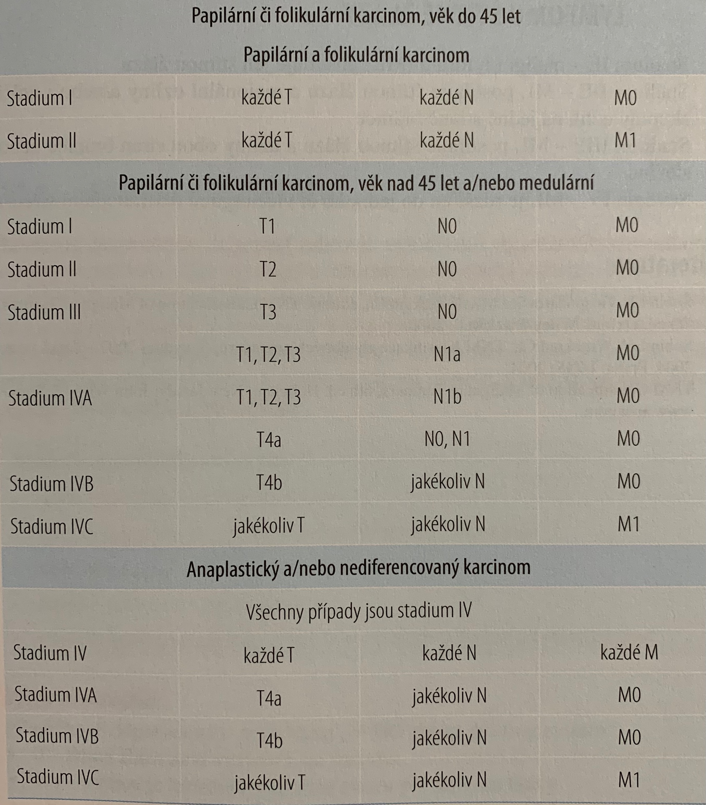
ŠTÍTNÁ ŽLÁZA, SLINNÉ ŽLÁZY
Nádory štítné žlázy
Klasifikace tumorů
  Benigní
    adenomy
      Folikulární adenom
      Onkocytární adenom (nádor z Hurtleho buněk)
  Maligní
    z folikulárních buněk
      diferencované
        Papilární karcinom (70-80%)
        Folikulární karcinom (10-20%)
      nediferencované
        Anaplastický karcinom (1%)
    z parafolikulárních buněk (C buňky)
      Medulární karcinom (5%)
    neepitelové
      Lymfom, sarkomy
    ostatní
    metastázy
      Grawitzův tumor ledviny, melanom
Zdroj obr.: J.Astl, chirurgická léčba nemocí štítné žlázy, 2013
Notes:
Vyfotit TNM

Slide 19
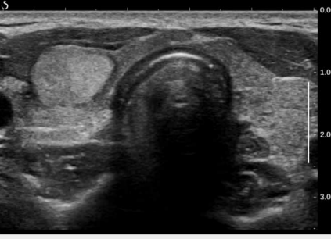
ŠTÍTNÁ ŽLÁZA, SLINNÉ ŽLÁZY
Nádory štítné žlázy
Adenom štítné žlázy
  nejčastější benigní nádor štítné žlázy
  Výskyt
    solitárně
    mnohočetně
  převážně ženy ve věku nad 50 let
  toxický adenom
    známky tyreotoxikózy
  Léčba
    Konzervativní
      substitučně-supresní terapie
    Chirurgická
      HTE, TTE
Zdroj obr.: Fotoarchiv KOCHHK FN u sv. Anny a LF MU

Slide 20
ŠTÍTNÁ ŽLÁZA, SLINNÉ ŽLÁZY
Nádory štítné žlázy
Diferencované karcinomy štítné žlázy
  Papilární karcinom
    pomalý růst, ale tendence k lokálním recidivám
    často multifokální
    metastazují lymfogenně (krční uzliny)
  Folikulární karcinom
    metastazují hematogenně (kosti, plíce)
  Klinický obraz:
    solitární rostoucí uzel tuhé konzistence
    v pokročilém stadiu metastázy
    Funkce štítnice nebývá změněna
  Léčba
    Chirurgie (totální thyreoidektomie event. s blokové krční disekcí) + radiojod (event. zevní RT)
    substitučně-supresní terapie
  Dispenzarizace
    sledování thyreoglobulinu v krvi, UZ krku, scintigrafie
  Prognóza
    při časném záchytu velmi dobrá

Slide 21
ŠTÍTNÁ ŽLÁZA, SLINNÉ ŽLÁZY
Nádory štítné žlázy
Medulární karcinom
  z parafolikulárních C-buněk štítnice (produkujících kalcitonin)
  3 klinické formy:
    sporadický
      70–80 % medulárních ca, nejagresivnější
    familiární
      AD dědičný
    syndromy MEN 2A a MEN 2B
      spolu s feochromocytomem, neurofibromy, adenomy příštítných tělísek,..
  Klinický obraz
    je agresivnější než diferencovaný karcinom- v době diagnózy meta u více než 50 % případů
  Terapie
    totální tyreoidektomie, zevní ozáření (C buňky neakumulují jód), chemoterapie.
  Dispenzarizace
    Kalcitonin, 50% nádorů produkuje CEA (karcinoembryonální antigen), UZ krku, scintigrafie
  Prognóza
    příznivá - 15 let přežívá 75 % pacientů

Slide 22
ŠTÍTNÁ ŽLÁZA, SLINNÉ ŽLÁZY
Nádory štítné žlázy
Anaplastický karcinom
  Výskyt
    vzácný (1–5 % karcinomů štítné žlázy)
    osoby nad 60–70 let
  Klinický nález
    rychlý růst nádorového uzlu, mechanický syndrom
    invaze do okolí (do NLR – paréza hlasivek, jícnu, trachey)
    časné vzdálené metastázy (uzliny, plíce, játra, CNS)
  Terapie
    radikální chirurgický zákrok (totální tyreoidektomie) pokud lze, tracheostomie
    paliace – cytostatika + zevní ozáření
    často pouze symptomatická
  Prognóza
    nepříznivá, přežití 5 měsíců

Slide 23
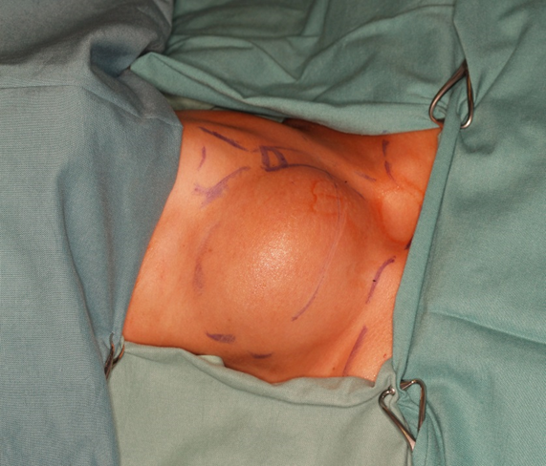
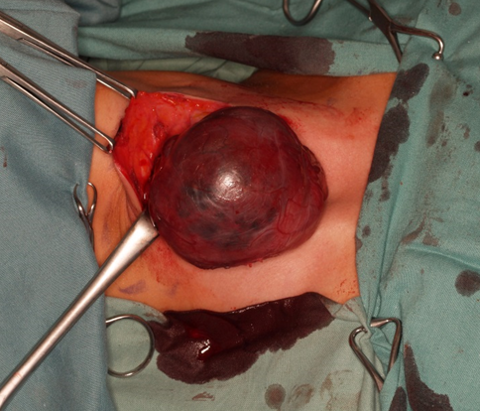
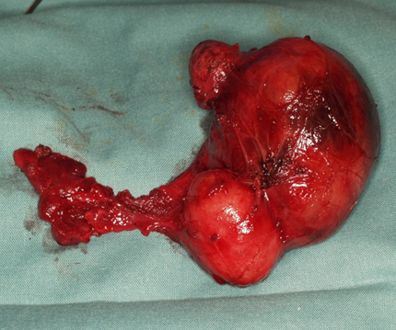
ŠTÍTNÁ ŽLÁZA, SLINNÉ ŽLÁZY
Nádory štítné žlázy
Principy chirurgické léčby
  Rozsah výkonu na štítné žláze
    Totální tyreoidektomie
      odstranění veškeré tkáně štítné žlázy, tedy obou laloků, istmu, včetně lobus pyramidalis, je-li vytvořen
    Hemityreoidektomie
      resekce jednoho laloku štítné žlázy spolu s isthmem
    Lobektomie
      resekce jednoho laloku štítnice
Zdroj obr.: Fotoarchiv KOCHHK FN u sv. Anny a LF MU

Slide 24

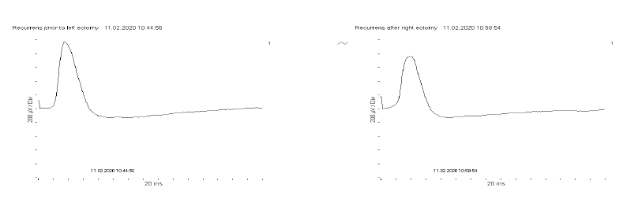
ŠTÍTNÁ ŽLÁZA, SLINNÉ ŽLÁZY
Nádory štítné žlázy
Principy chirurgické léčby u totální thyreoidektomie
  úplné odstranění tkáně štítné žlázy
  identifikace, vizualizace a ochrana nervus laryngeus recurrens (NLR)
    využití neuromonitoringu
  dodržení způsobu chirurgické disekce bránící poranění zevní větve nervus laryngeus superior (NLS)
  nalezení a ochrana příštítných tělísek, včetně jejich cévního zásobení
Zdroj obr.: Fotoarchiv KOCHHK FN u sv. Anny a LF MU

Slide 25
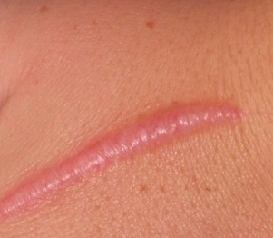
ŠTÍTNÁ ŽLÁZA, SLINNÉ ŽLÁZY
Nádory štítné žlázy
Komplikace chirurgické léčby
  Komplikace hojení
    keloidní/ hypertrofické jizvy, fixovaná jizva, nekroza kožního laloku
    prevence - pečlivá sutura, masáže okolí jizvy, mastný krém
  Pooperační krvácení
    0,2–1,0 %
    přímý tlak hematomu na larynx a tracheu, pro vyvolání edému laryngu a pro možnost vagové smrti
    Léčba:
      operační revize, event. přechodně tracheostomie
  Poškození příštítných tělísek
    poškozením cévního zásobení , zhmoždění, odstranění, …
    Hypoparatyreoza
      Přechodná X trvalá (nad 6 měsíců)
      Bezpříznaková X s tetanickými projevy (parestezie – křeče)
    Léčba:
      Peroperačně: replantace tělíska do m. SCM
      Pooperačně: substituce Ca+ vit. D
Zdroj obr.: Fotoarchiv KOCHHK FN u sv. Anny a LF MU

Slide 26
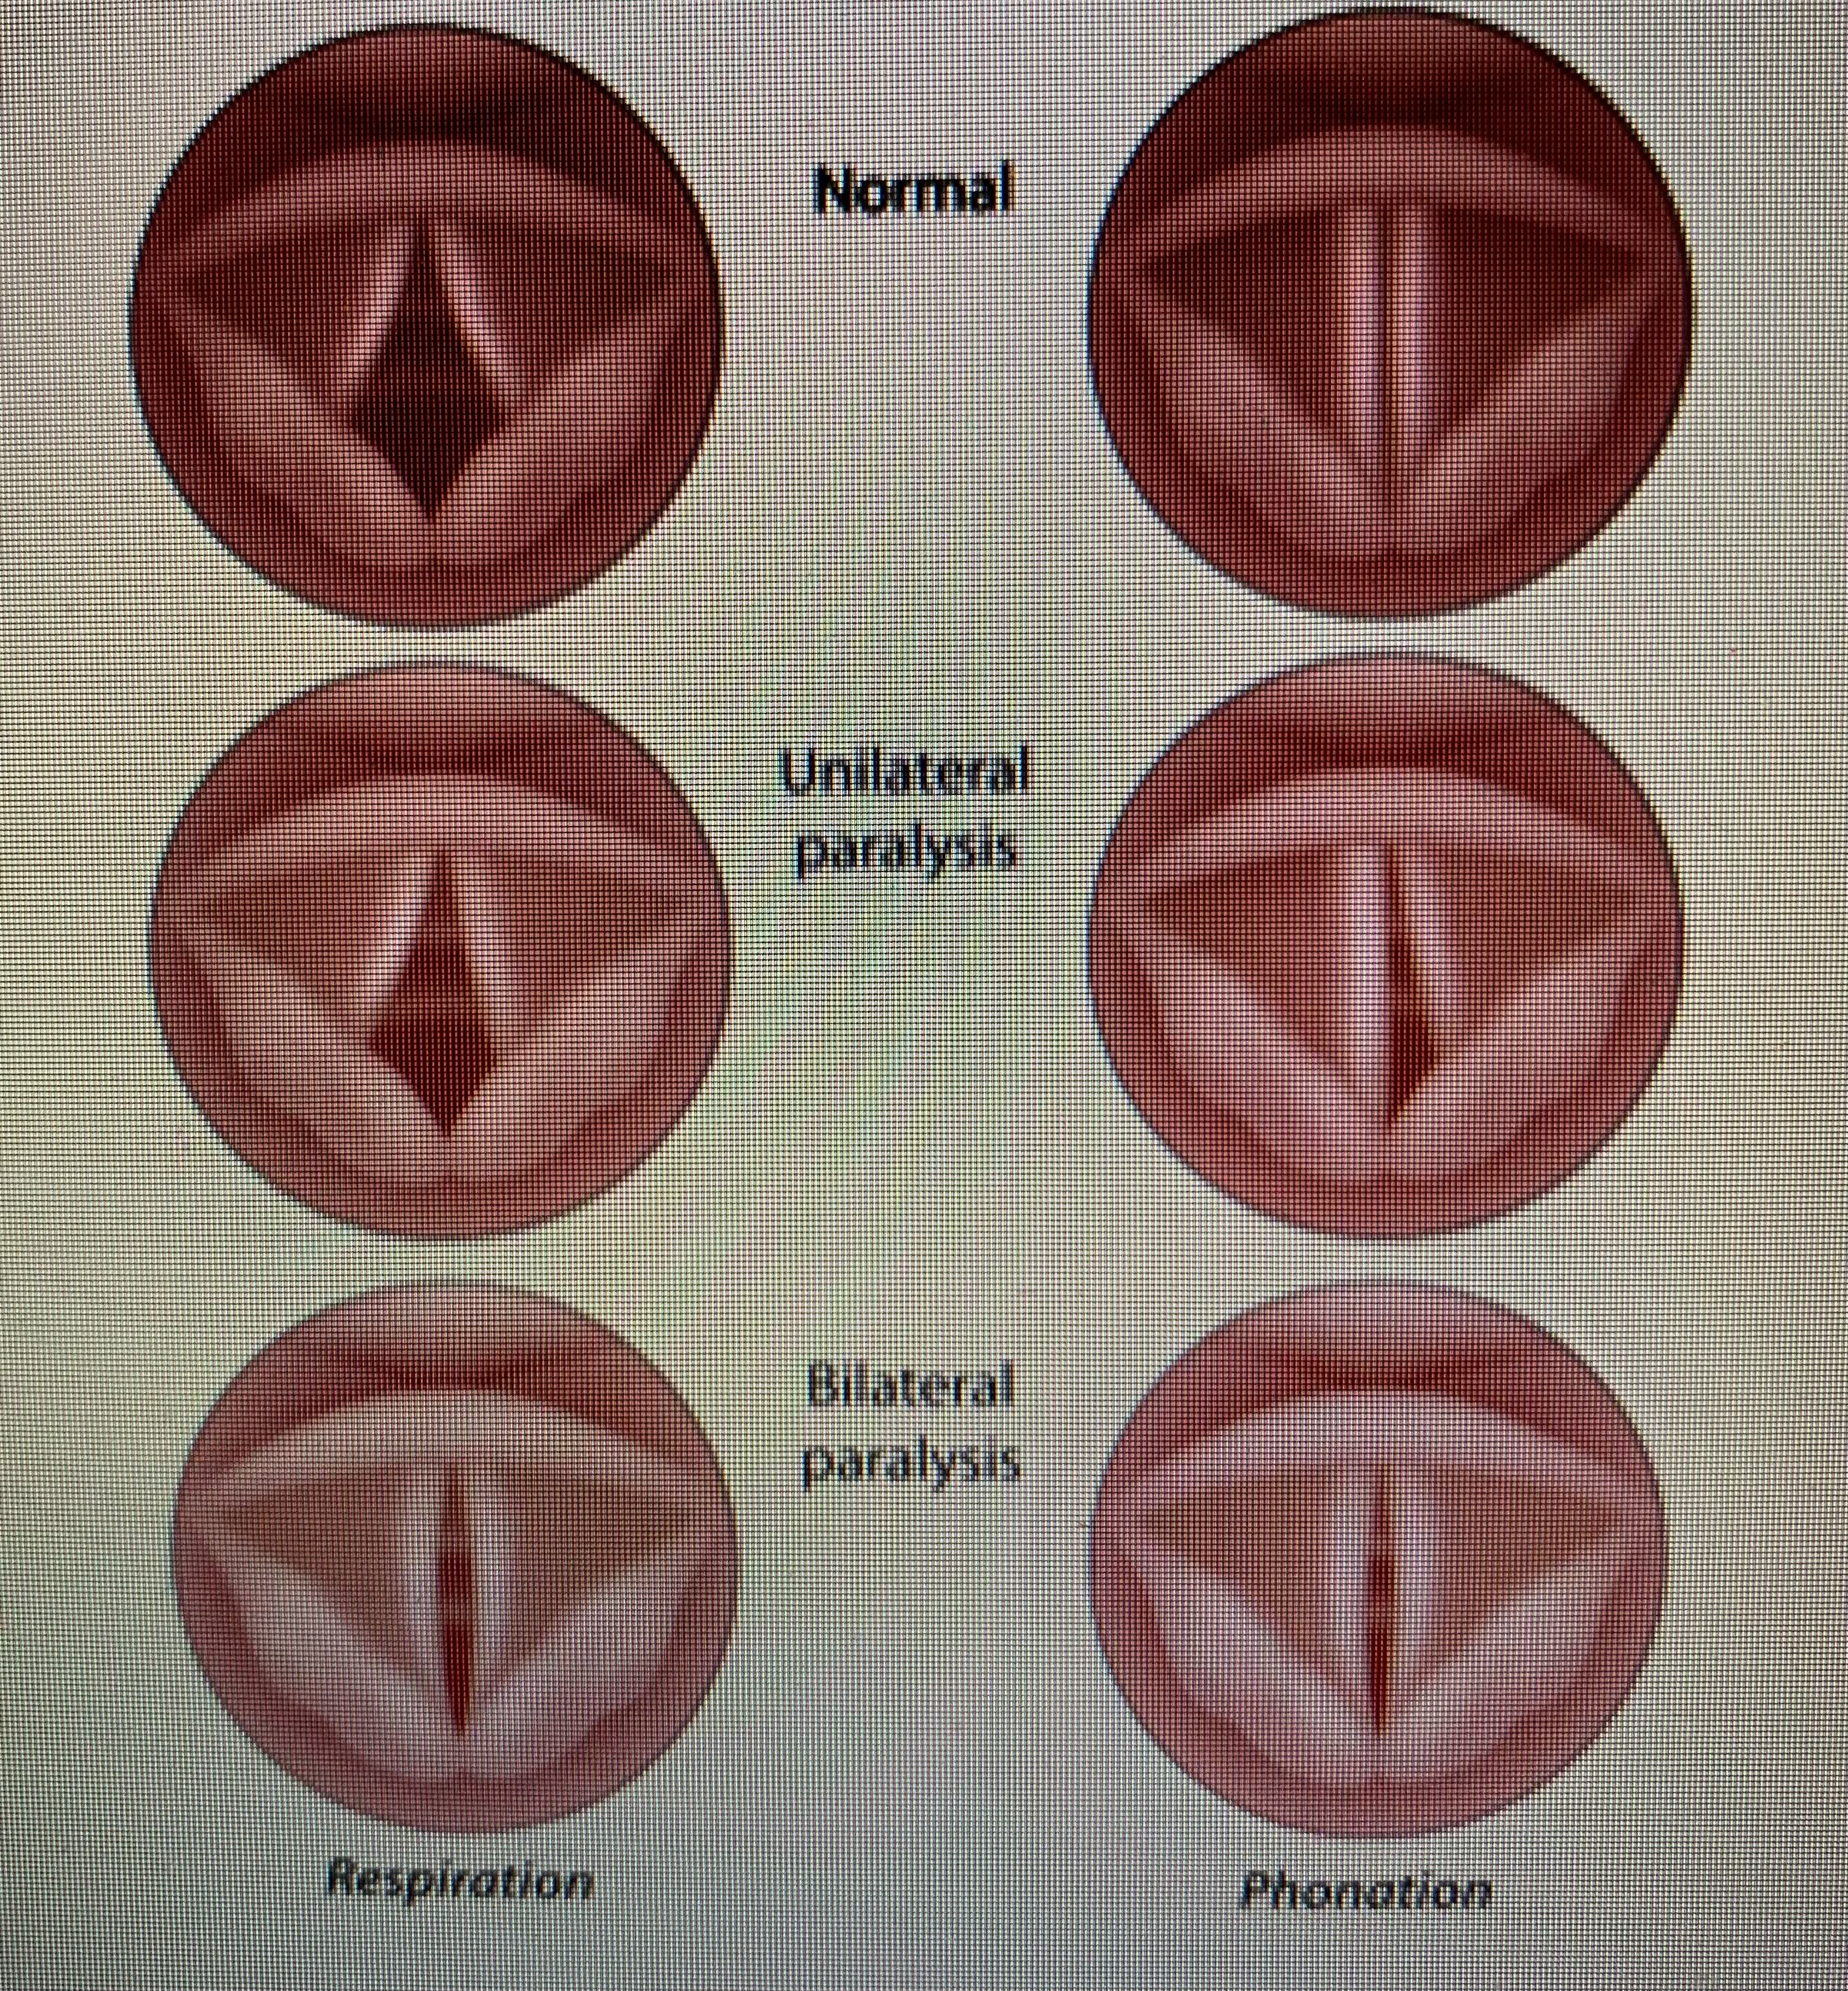
ŠTÍTNÁ ŽLÁZA, SLINNÉ ŽLÁZY
Nádory štítné žlázy
Komplikace chirurgické léčby
  Poranění n. laryngeus superior
    až u 25 % operovaných
    porucha senzitivní inervace supraglotis
      riziko aspirace u oboustranného pooškození
    porucha funkce m. cricothyreoideus
      hlasová únava a snížení hlasového rozsahu (neschopnost produkce vysokých tónů)
  Poranění nervus laryngeus recurrens
    Paréza přechodná x trvalá (nad 12 měsíců)
    Jednostranné
      Symptomy - chrapot, slabý, dyšný hlas
      konzervativní léčba - kortikoterapie, B12, foniatrie
      chirurgická léčba - medializace hlasivky (injekce tuku)
    Oboustranné
      Symptomy - dušnost
      Konzervativní léčba - kortikoidy, B 12, foniatrie
      chirurgická léčba – akutně tracheostomie, lateralizace hlasivky, chordektomie, arytenoidektomie
Zdroj obr.: www.advancedreconstruction.com

Slide 27
ŠTÍTNÁ ŽLÁZA, SLINNÉ ŽLÁZY
7. Štítná žláza
  klinická anatomie štítné žlázy
  funkce štítné žlázy
  diagnostika tumorů štítné žlázy
  poruchy funkce a záněty ŠŽ
8. Nádory štítné žlázy
  klasifikace tumorů
  principy chirurgické léčby
  komplikace chirurgické léčby
9. Anatomie a vyšetření slinných žláz
  chirurgická anatomie slinných žláz a lícního nervu
  diagnostika onemocnění slinných žláz (klinické vyšetření, zobrazovací metody)
10. Záněty a nenádorová onemocnění slinných žláz
  virové sialoadenitidy ( parotitis epidemica)
  bakteriální sialoadenitidy
  Sialolitiáza
11. Nádory slinných žláz
  benigní nádory slinných žláz
  maligní nádory slinných žláz
12. Chirurgická léčba nádorů slinných žláz
  typy zákroků na slinných žlázách
  komplikace chirurgické léčby

Slide 28
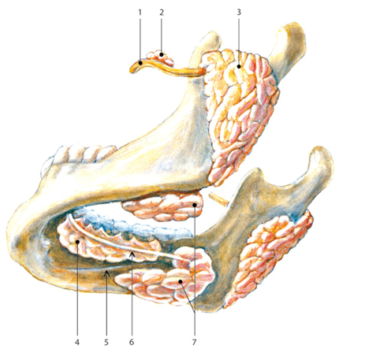
ŠTÍTNÁ ŽLÁZA, SLINNÉ ŽLÁZY
Anatomie slinných žláz
Velké (glandulae salivatorii majores)
  Příušní žláza (gl.parotis)
    povrchový list
    hluboký list (20% z celkového parenchymu žlázy)
    Ohraničení:
      Mediálně:
        proc. transversus atlantis, proc.styloideus, zadní bříško m.digastrici
      Ventrálně:
        ramus ascendens mandibulae, m.masseter
      Dorzálně:
        proc.mastoideus, zevní zvukovod
      Laterálně:
        parotideomaseterická fascie
    N. facialis
      mezi povrchovým a hlubokým listem příušní žlázy
      větvení v konečné větve „pes anserinus“
    Ductus parotideus Stenonis , papilla parotidea
      oproti 2. horní stoličce
Zdroj obr.: is.muni.cz

Slide 29
ŠTÍTNÁ ŽLÁZA, SLINNÉ ŽLÁZY
Anatomie slinných žláz
Velké (glandulae salivatorii majores)
  Podčelistní žláza (gl.submandibularis)
    Lokalizace:
      tvar podkovy, stáčející se za zadním okrajem m.mylohyoideus
        Kaudální větší rameno - pod m.mylohyoideus mezi m.digastrici v submandibulárním loži
        Kraniální menší rameno - leží na m.mylohyoideus
    Vývod:
      Ductus submandibularis Whartoni na caruncula sublingualis
  Podjazyková žláza (gl. sublingualis)
    Lokalizace:
      Pod plica sublingualis nad m.mylohyoideus, dorzálně zasahuje k poslednímu moláru
    Vývody:
      caruncula sublingualis a plica sublingualis
Malé (glandulae salivatorii minores)
  rozesety na sliznici dutiny ústní a orofaryngu

Slide 30
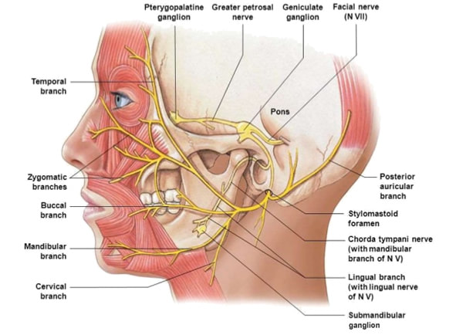
ŠTÍTNÁ ŽLÁZA, SLINNÉ ŽLÁZY
Anatomie slinných žláz
Lícní nerv (nervus facialis , n.VII)
  Vystupuje z lebky skrze foramen stylomastoideum
  Hlavní kmen
    Cervikofaciální kmen
      R. marginalis
      R. colli
    Temporofaciální kmen
      Rr. frontalis
      Rr. zygomatici
      Rr. buccales
  motorická inervace mimických svalů
Zdroj obr.: www.microbiologynutsandbolts.co.uk/

Slide 31
ŠTÍTNÁ ŽLÁZA, SLINNÉ ŽLÁZY
Vyšetření slinných žláz
Klinické vyšetření
  anamnéza
    zduření, bolestivost, délka potíží
  fyzikální vyšetření (aspekce a palpace)
    bimanuální palpace
    sondáž vývodů
    funkce lícního nervu
      zamrkat, vyšpulit rty, zapískat, nakrčit čelo
      Hause-Brackmanovo skore
  Fyziologický nález:
    Slinné žlázy symetrické, bez zduření, z vývodů čirá slina, volně sondovatelné, fce lícního nervu symetrická (HB I)
I. stupeň | Normální funkce
II. stupeň | Malá porucha funkce | Svalová slabost je pozorovatelná jen při cílené inspekci. Jsou ostřehnutelné drobné synkineze. V klidu obličeje je patrná dobrá symetrie a tonus. Krčení a mračení čela je mírně nesouměrné až dobré. Víčka se zcela uzavírají s minimálním úsilí, je patrná lehká nesouměrnost úst.
III. stupeň | Střední stupeň poruchy funkce | Je zřejmá nesouměrnost obou polovin obličeje, ale nejde o deformaci. Jsou zřetelné, ale ne těžké synkineze a kontraktury a může být přítomen hemifaciální spasmus. V klidu je obličejová symetrie a tonus . Krčení a mračení čela je lehce až středně postiženo. Víčka se uzavřou s maximálním úsilím.
IV. stupeň | Střední až těžká dysfunkce | Při mimice je patrná ochablost a nebo defigurace souměrnosti obličeje. Stále je v klidu dobrá symetrie a tonus. Krčení čela a mračení na postižené straně zcela chybí. Zeje oční štěrbina a pohyblivost úst postižené strany je jen při maximálním úsilí.
V. stupeň | Těžká porucha hybnosti | Jen stěží postřehnutelná pohyblivost v obličeji. Asymetrie je patrná i v klidu. Čelní krajina postižené strany je nepohyblivá, oční štěrbina zeje a pohyblivost úst je jen nepatrná.
VI. stupeň | Úplná paralýza | Výrazná nesouměrnost i v klidu, není patrný žádný pohyb.

Slide 32
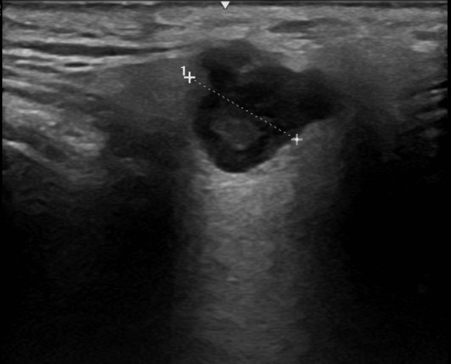
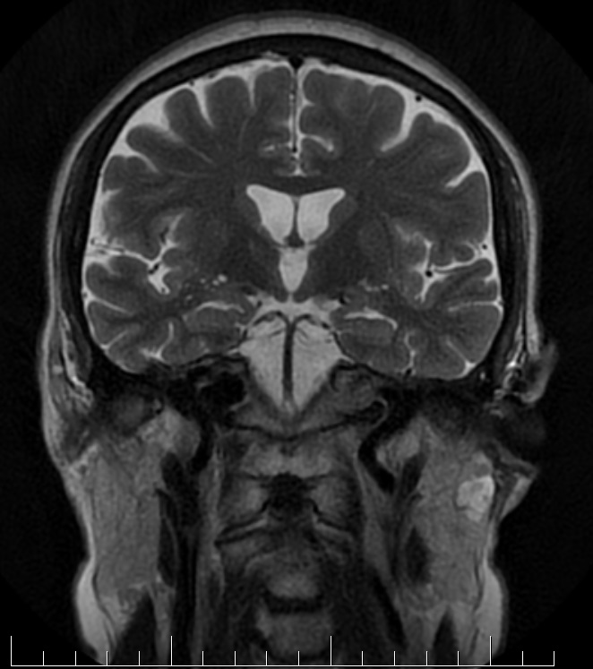
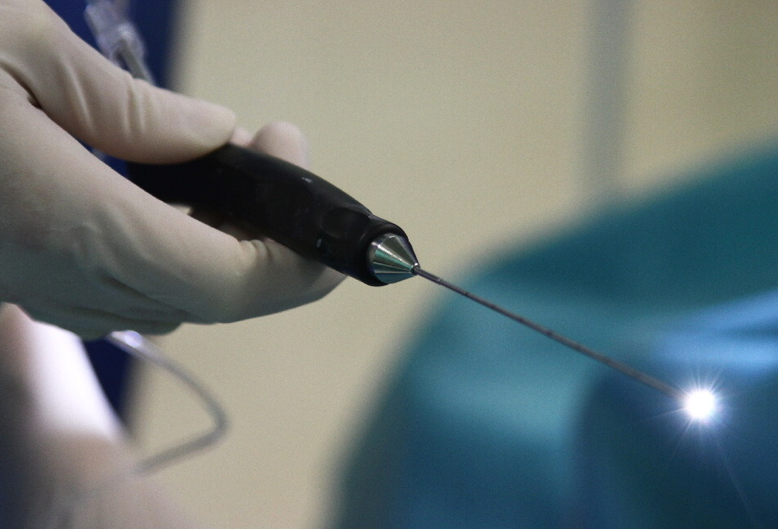
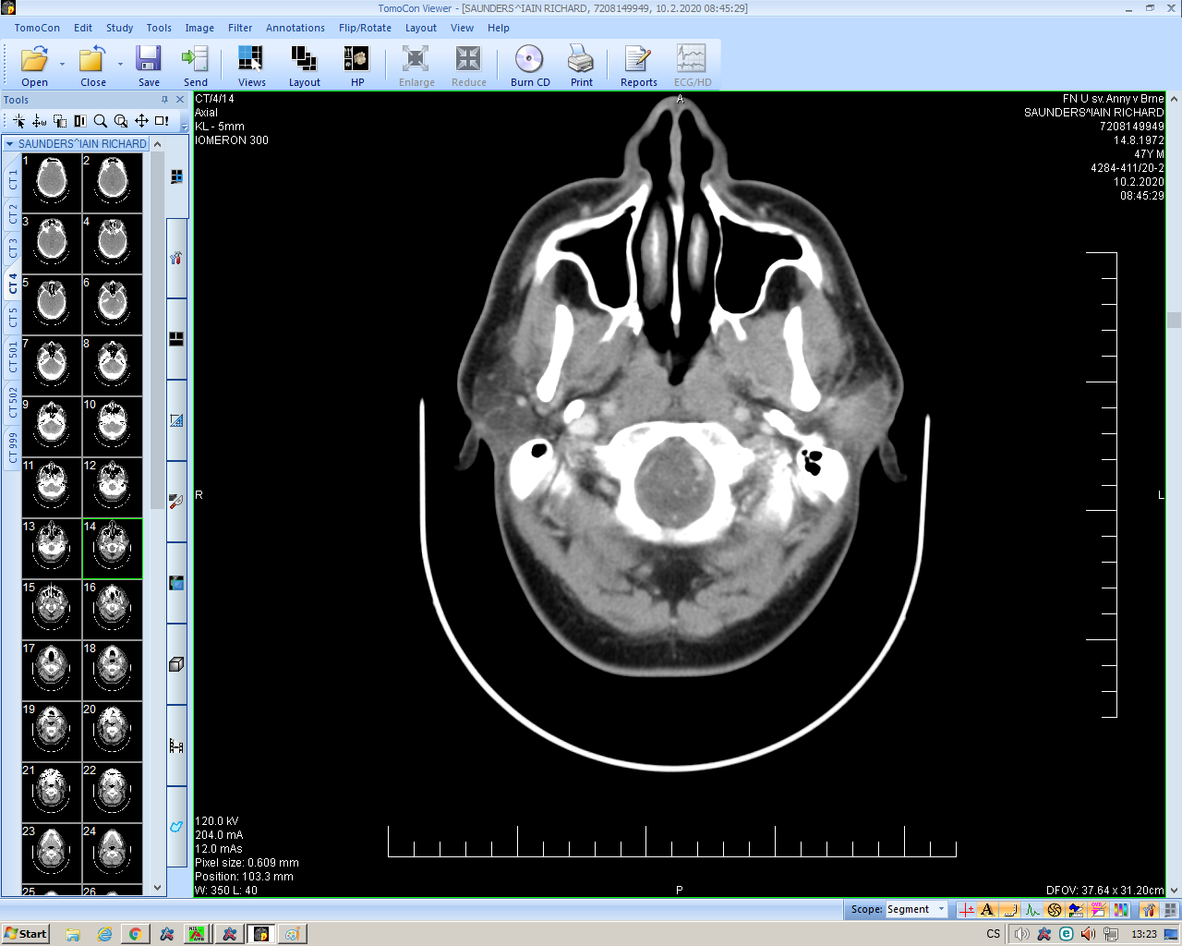
ŠTÍTNÁ ŽLÁZA, SLINNÉ ŽLÁZY
Vyšetření slinných žláz
Zobrazovací metody
  CT (s kontrastem)
  MRI (s kontrastem)
  sialoendoskopie
  USG
  USG + FNAB (fine needle aspiration biopsy)
  sialografie
    zobrazení kontrastní sialolitiázy
    obsolentní
Zdroj obr.:www.mocr.army.cz/assets/informacni-servis/zpravodajstvi/sialoendoskopie_02.jpg
Zdroj obr.: Fotoarchiv KOCHHK FN u sv. Anny a LF MU

Slide 33
ŠTÍTNÁ ŽLÁZA, SLINNÉ ŽLÁZY
7. Štítná žláza
  klinická anatomie štítné žlázy
  funkce štítné žlázy
  diagnostika tumorů štítné žlázy
  poruchy funkce a záněty ŠŽ
8. Nádory štítné žlázy
  klasifikace tumorů
  principy chirurgické léčby
  komplikace chirurgické léčby
9. Anatomie a vyšetření slinných žláz
  chirurgická anatomie slinných žláz a lícního nervu
  diagnostika onemocnění slinných žláz (klinické vyšetření, zobrazovací metody)
10. Záněty a nenádorová onemocnění slinných žláz
  virové sialoadenitidy ( parotitis epidemica)
  bakteriální sialoadenitidy
  Sialolitiáza
11. Nádory slinných žláz
  benigní nádory slinných žláz
  maligní nádory slinných žláz
12. Chirurgická léčba nádorů slinných žláz
  typy zákroků na slinných žlázách
  komplikace chirurgické léčby

Slide 34
ŠTÍTNÁ ŽLÁZA, SLINNÉ ŽLÁZY
Záněty slinných žláz
Záněty slinných žláz
  Sialoadenitidy
  dělení
    dle časového průběhu
      Akutní
      Chronické
    dle etiologie
      Bakteriální
      Virové

Slide 35
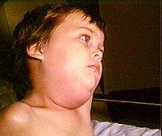
ŠTÍTNÁ ŽLÁZA, SLINNÉ ŽLÁZY
Záněty slinných žláz
Akutní virová sialoadenitida (parotitis epidemica)
Etiologie
  viry příušnic (paramyxoviry), eventuálně jiné sialotropní viry
  onemocnění dětského věku
  Přenos kapénkovou infekcí přes HCD
Symptomy
  těstovité bolestivé duření jedné či obou parotis, event. gl.submandibularis
Komplikace
  Orchitida, meningoencefalitida, léze n.VIII
Léčba
  symptomatická (analgetika, antipyretika)
Prognóza
  trvalá imunita po prodělaném onemocnění
  infekciozita přetrvává 4-6 týdnu po odeznění symptomů
Zdroj obr.:.wikiskripta.eu

Slide 36
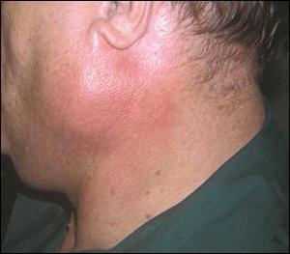
ŠTÍTNÁ ŽLÁZA, SLINNÉ ŽLÁZY
Záněty slinných žláz
Akutní bakteriální sialoadenitida
  akutní bakteriální zánět gl. parotis nebo gl. submandibularis
  monoglandulární, unilaterální průběh
  Etiologie
    ascendetní duktální infekce
    dehydratace
  Příznaky
    lokální:
      zduření, zarudnutí, bolestivost žlázy, hnisavá slina
    celkové:
      subfebrilie, elevace zánětlivých markerů
  Komplikace
    vznik abscesu
  Léčba
    konzervativní - rehydratace, ATB, podpora slinění
    chirurgická – incize abscesu
Zdroj obr.: cs.fehrplay.com

Slide 37
ŠTÍTNÁ ŽLÁZA, SLINNÉ ŽLÁZY
Záněty slinných žláz
Chronické recidivující sialoadenitidy
  Vznik přechodem z akutní fáze nebo de novo
  Etiologie
    Komplexní
      změny ve vývodném systému - vrozený, imunologický, infekční nebo obstrukční základ
      snížená produkce sliny – zvýšení viskozity
      stáza obsahu ve vývodech - tvorba mikrolitů, poškození stěn vývodů
  Patomorfologie
    V konečném stádiu - těžká fibroproliferace, atrofie parenchymu, zánik acinů, striktury a dilatace vývodů
  Chronická recidivující parotitida u dospělých
    opakovanné nebolestivé zduření jedné nebo obou žláz, chybí celkové příznaky
    léčba: samovolné odeznění choroby
  Chronická recidivující parotitida u dětí (m.Payen)
    bakteriální zánět v dětském věku
    Jednostranné bolestivé zduření se zkalenou slinou
    typický paroxyzmální průběh
    léčba: v době ataky ATB

Slide 38
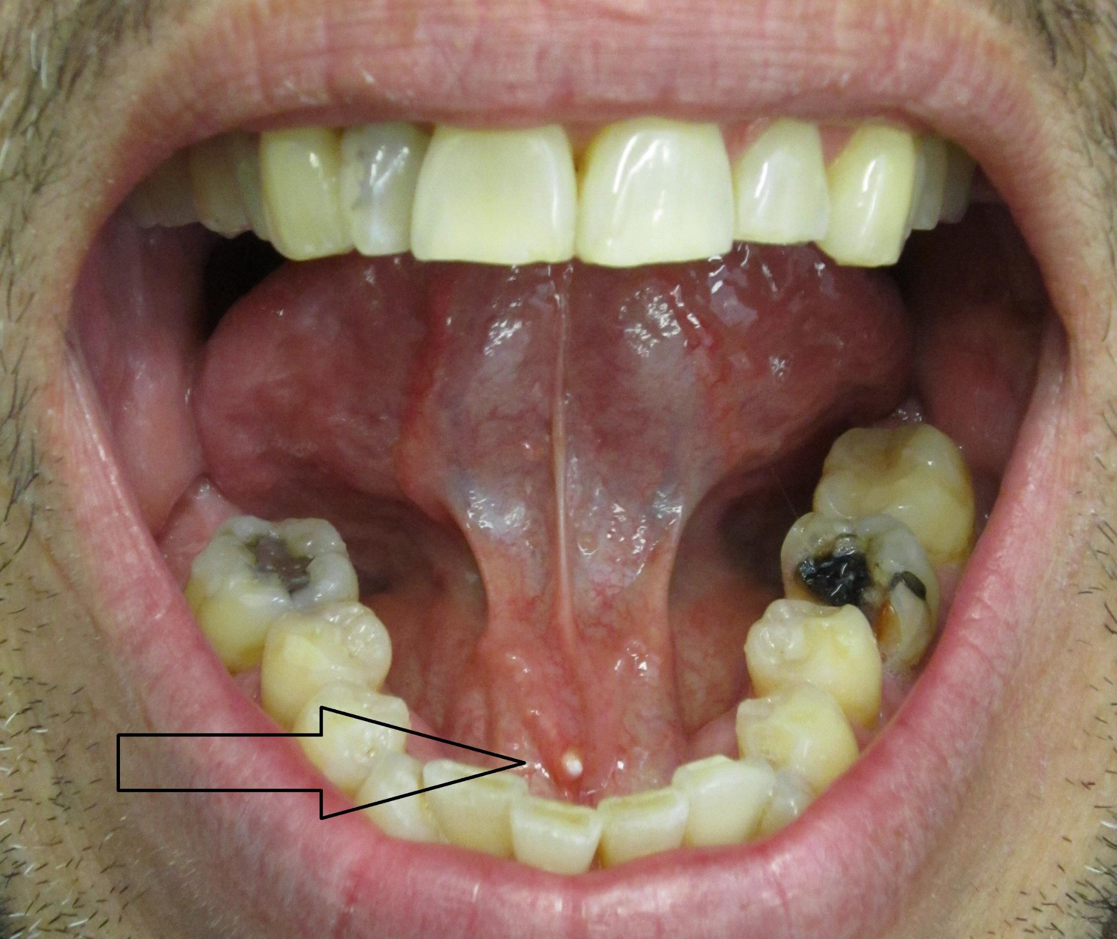
ŠTÍTNÁ ŽLÁZA, SLINNÉ ŽLÁZY
Záněty slinných žláz
Sialolitiasa
  tvorba slinných konkrementů
  Etiologie
    změna složení sliny- zvýšení viskozity
      Vznik mukoproteinové matrix - ukládání anorganického materiálu (soli vápníku, hořčíku, fosforu) - konkrement
    úplné obstrukce vývodu - retence sliny a dilatace vývodu
    Při opakovanném průběhu přechod do chronické sialoadenitidy
  Lokalizace:
    Nejčastěji glandula submandibularis, méně často glandula parotis
  Klinické příznaky
    bolestivé zduření, související se zvýšenou sekrecí sliny při jídle nebo s psychickou stimulací (salivární kolika)
  Diagnostika
    palpace, sondáž vývodu , USG
  Terapie
    operační vybavení konkrementu – nastřižení vývodu v LA, sialoendoskopie v LA, exstirpace slinné žlázy v CA
Zdroj obr.: [online cit. 2.4.2020]. Doi. https://static.framar.bg/thumbs/6/mkb/sialolitiaza.jpg

Slide 39
ŠTÍTNÁ ŽLÁZA, SLINNÉ ŽLÁZY
7. Štítná žláza
  klinická anatomie štítné žlázy
  funkce štítné žlázy
  diagnostika tumorů štítné žlázy
  poruchy funkce a záněty ŠŽ
8. Nádory štítné žlázy
  klasifikace tumorů
  principy chirurgické léčby
  komplikace chirurgické léčby
9. Anatomie a vyšetření slinných žláz
  chirurgická anatomie slinných žláz a lícního nervu
  diagnostika onemocnění slinných žláz (klinické vyšetření, zobrazovací metody)
10. Záněty a nenádorová onemocnění slinných žláz
  virové sialoadenitidy ( parotitis epidemica)
  bakteriální sialoadenitidy
  Sialolitiáza
11. Nádory slinných žláz
  benigní nádory slinných žláz
  maligní nádory slinných žláz
12. Chirurgická léčba nádorů slinných žláz
  typy zákroků na slinných žlázách
  komplikace chirurgické léčby

Slide 40
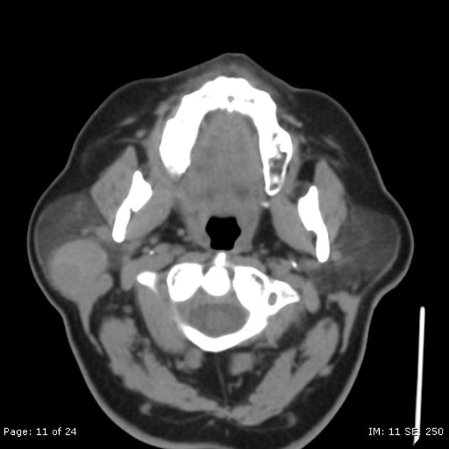
ŠTÍTNÁ ŽLÁZA, SLINNÉ ŽLÁZY
Nádory slinných žláz
Benigní nádory slinných žláz
  výskyt je nezávislý na pohlaví
  80% benigních nádorů se nachází v gl.parotis
  růst
    pomalý, nebolestivý
    nepůsobí parézu n.VII
  epitelové jsou častější než mezenchymové
  terapie
    chirurgická
  nejčastěji:
    pleomorfní adenom (smíšený tumor, myxochondroepiteliom)
    papilární cystadenolymfom (Warthinův tumor)
Zdroj obr.: Fotoarchiv KOCHHK FN u sv. Anny a LF MU

Slide 41
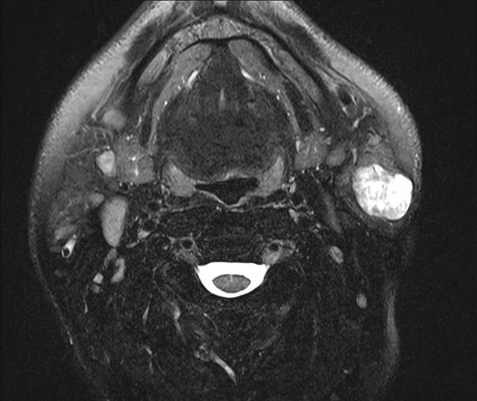
ŠTÍTNÁ ŽLÁZA, SLINNÉ ŽLÁZY
Nádory slinných žláz
Benigní nádory slinných žláz
  Pleomorfní adenom (myxochondroepiteliom)
    nejčastější benigní nádor slinných žláz
    výskyt
      nejčastější tumor gl. Parotis
      V 1% multilokulární
      vyšší a střední věk
    klinický nález
      nebolestivé, pomalu rostoucí zduření,někdy do velkých rozměrů, nepůsobí parézu n.VII
    histologie
      kombinace složek – epiteliomatózní, trabekulární, duktální, acinózní, myxoidní a chondroidní
    terapie
      chirurgická
    Prognóza:
      recidivující po inkompoletním odstranění (CAVE enukleace !)
      v 4% riziko maligního zvratu
Zdroj obr.: Fotoarchiv KOCHHK FN u sv. Anny a LF MU

Slide 42
ŠTÍTNÁ ŽLÁZA, SLINNÉ ŽLÁZY
Nádory slinných žláz
Benigní nádory slinných žláz
  Papilární cystadenolymfom (Warthinův tumor)
    Druhý nejčastější benigní nádor slinných žlá.
    Výskyt
      Nejčastěji v gl. parotis,
      po 40. roce, častěji muži
    Klinický nález
      nebolestivé, ohraničený, pohyblivé, fluktuující, pomalu rostoucí zduření, někdy do velkých rozměrů, oboustranné (v 8%), nepůsobí parézu n.VII
    terapie
      chirurgická
    prognóza
      10 % recidivy, maligní zvrat je velmi vzácný.
Zdroj obr.: Fotoarchiv KOCHHK FN u sv. Anny a LF MU

Slide 43
ŠTÍTNÁ ŽLÁZA, SLINNÉ ŽLÁZY
Nádory slinných žláz
Maligní nádory slinných žláz
  Epitelové
    Vycházejí ze žlázového parenchymu
    acinocelulární karcinom, mukoepidermoidní karcinom, adenoidně cystický karcinom, karcinom v pleomorfním adenomu
  Mesenchymové
    maligní lymfom
  Klinický nález
    rychle rostoucí, neohraničený, tuhý, vůči spodině nepohyblivý tumor, v pozdějším stádiu s infiltrací kůže a parézou n.VII
  Terapie
    radikální, chirurgická s event. adjuvantní RT ( CHT pouze u generalizace)

Slide 44
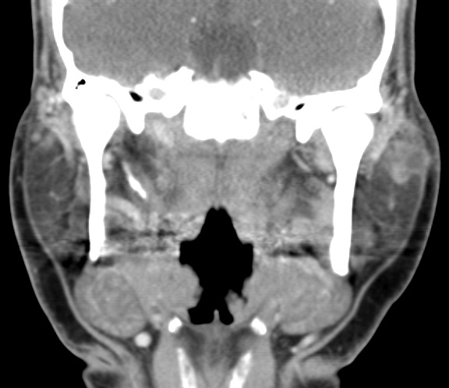
ŠTÍTNÁ ŽLÁZA, SLINNÉ ŽLÁZY
Nádory slinných žláz
Maligní nádory slinných žláz
  Mukoepidermoidní karcinom
    Výskyt
      Patří k nejčastějším maligním salivárním nádorům (15% maligních sialomů)
    Histologie
      tvoří jej buňky produkující hlen, epidermoidní bb a bb přechodného typu
      nedokonale opouzdřen
    Formy
      nízce maligní – dobře diferencovaný
      vysoce maligní – nízce diferencovaný
    Prognóza
      70–90 % pacientů přežívá 5 let.
  Acinocelulární karcinom
    Výskyt
      K nejčastějším maligním nádorů z acinů slinných žláz (následující karcinomy jsou z duktálních/myoepiteliálních buněk), (17% maligních sialomů)
      nejčastěji v gl. parotis
      častěji u žen
Zdroj obr.: Fotoarchiv KOCHHK FN u sv. Anny a LF MU

Slide 45
ŠTÍTNÁ ŽLÁZA, SLINNÉ ŽLÁZY
Nádory slinných žláz
Maligní nádory slinných žláz
  Adenoidně cystický karcinom
    Výskyt
      10 % z maligních sialomů
      Formy
        glandulární, solidní ( nejméně příznivá) a tubulární
        tvořen duktálními a myoepitelovými buňkami
      malé slinné žlázy patra, méně často velké slinné žlázy
    Charakteristika
      metastázy
        Šíření hematogenní do regionálních uzlin a vzdáleně do plic, skeletu
      Šíření perineurální a intraneurálně

Slide 46
ŠTÍTNÁ ŽLÁZA, SLINNÉ ŽLÁZY
Nádory slinných žláz
Maligní nádory slinných žláz
  Karcinom v pleomorfním adenomu
    maligní transformací pleomorfního adenomu
      k malignizaci dochází ve 3–4 %
    na maligní přeměnu upozorní zrychlení růstu
  Maligní lymfom
    mesenchymový nádor
    etiologie:
      Primární při Sjogrenově syndromu
      Sekundární při generalizaci

Slide 47
ŠTÍTNÁ ŽLÁZA, SLINNÉ ŽLÁZY
7. Štítná žláza
  klinická anatomie štítné žlázy
  funkce štítné žlázy
  diagnostika tumorů štítné žlázy
  poruchy funkce a záněty ŠŽ
8. Nádory štítné žlázy
  klasifikace tumorů
  principy chirurgické léčby
  komplikace chirurgické léčby
9. Anatomie a vyšetření slinných žláz
  chirurgická anatomie slinných žláz a lícního nervu
  diagnostika onemocnění slinných žláz (klinické vyšetření, zobrazovací metody)
10. Záněty a nenádorová onemocnění slinných žláz
  virové sialoadenitidy ( parotitis epidemica)
  bakteriální sialoadenitidy
  Sialolitiáza
11. Nádory slinných žláz
  benigní nádory slinných žláz
  maligní nádory slinných žláz
12. Chirurgická léčba nádorů slinných žláz
  typy zákroků na slinných žlázách
  komplikace chirurgické léčby

Slide 48
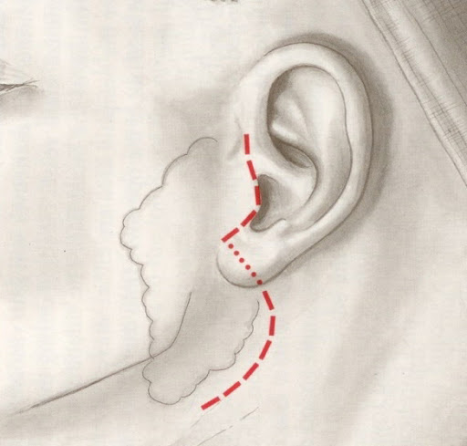
ŠTÍTNÁ ŽLÁZA, SLINNÉ ŽLÁZY
Chirurgická léčba nádorů slinných žláz
Typy zákroků na slinných žlázách
  Extrakapsulární extirpace
    Odstranění tumoru gl.parotis s okolním zdravým parenchymem
    U solitárních lézí na periferii žlázy (cauda parotis)
  Parotidektomie
    Odstranění laloku příušní žlázy, jeho části nebo celé příušní žlázy spolu s tumorem
    Peroperačně identifikace n.VII, neuromonitoring
    Typy výkonů
      Superficiální parotidektomie
        Odstranění zevní listu gl.parotis s tumorem
        Parciální (odstranění části zevního listu )
      Totální parotidektomie
        Odstranění celé příušní žlázy (povrchového i hlubokého listu)
        Konzervativní
          Se zachování integrity lícního nervu
        Radikální
          S odstraněním celého větvení lícního nervu
        Semiradikální
          Odstranění části větvení lícního nervu
  Extirpace podčelistní žlázy
    Indikace: tumory, sialolithiáza, chronická sialoadenitida
Zdroj obr.: wikipedia.com

Slide 49
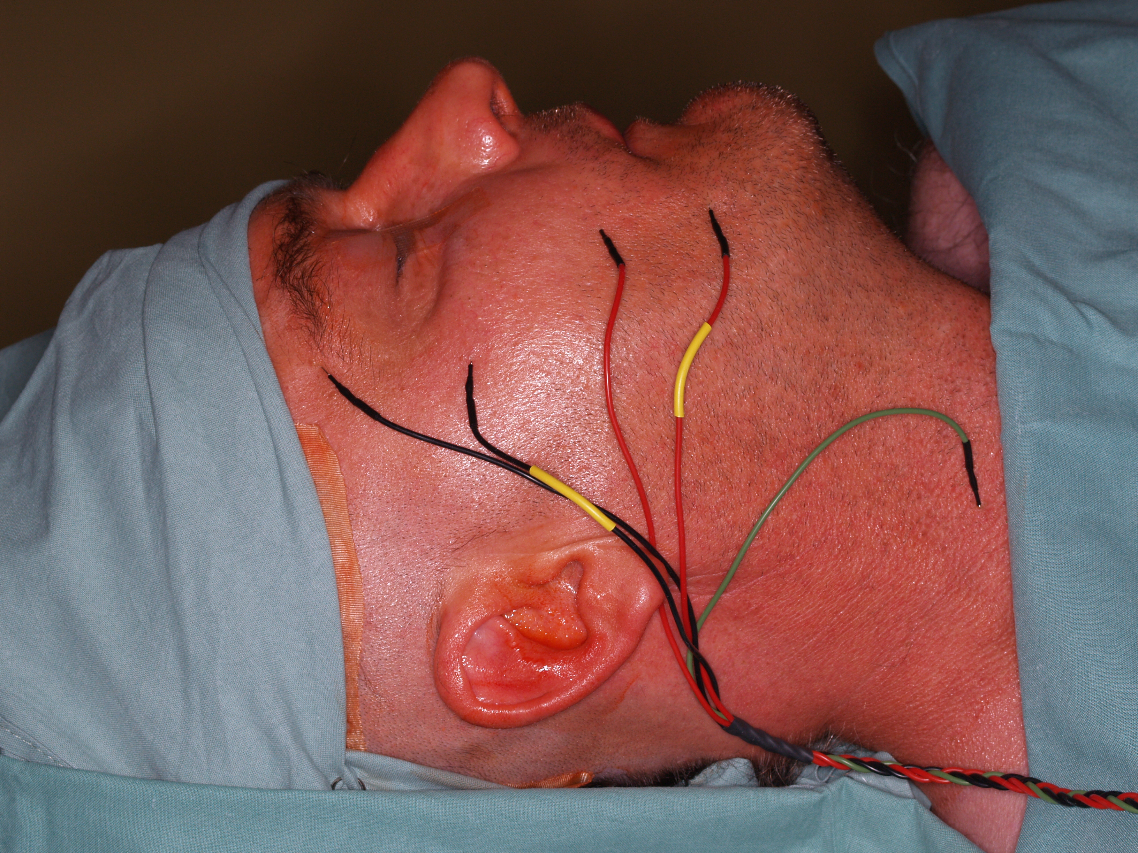
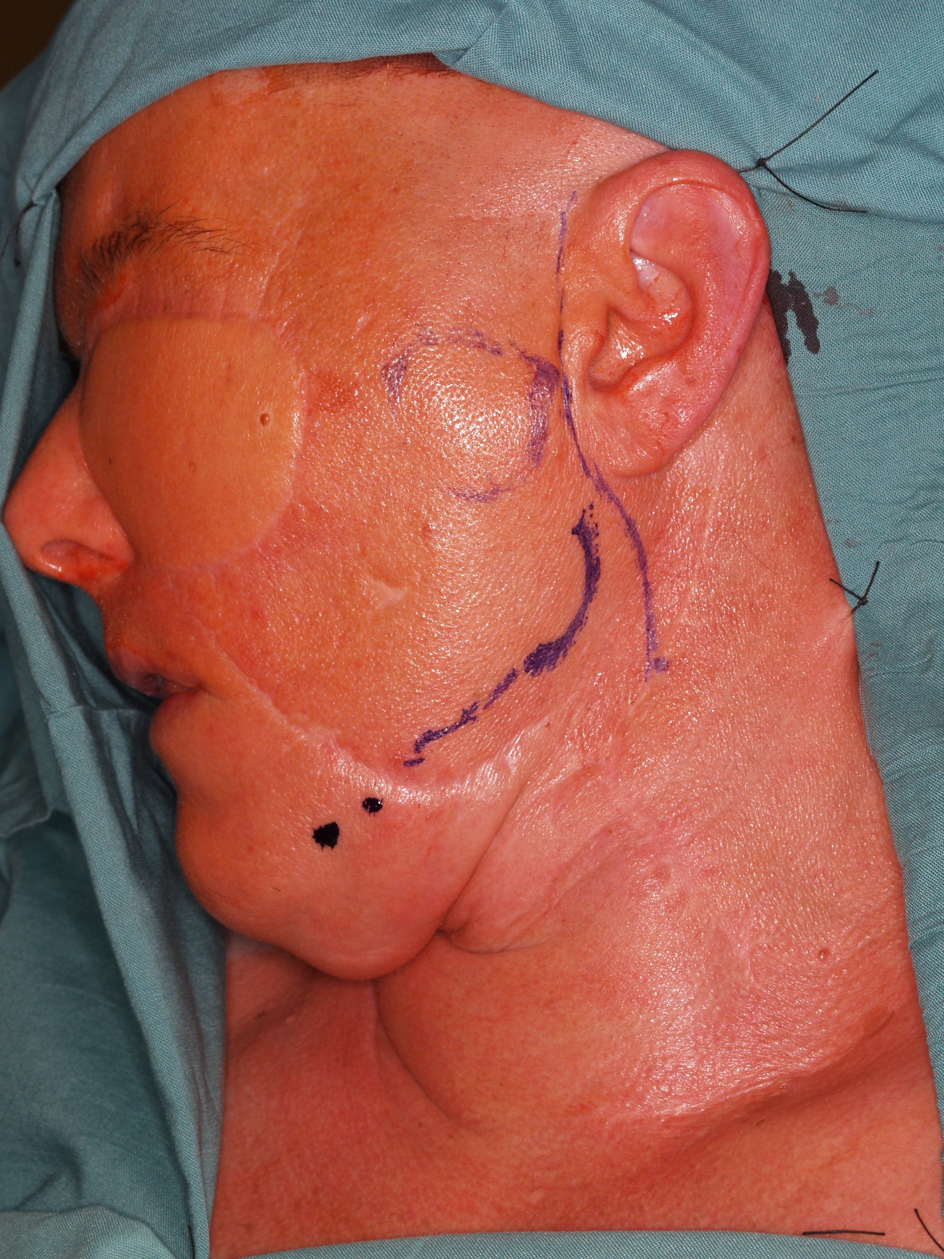
ŠTÍTNÁ ŽLÁZA, SLINNÉ ŽLÁZY
Chirurgická léčba nádorů slinných žláz
Parotidektomie
  celková anestezie (bez myorelaxace)
  poloha pacienta
    vleže na zádech s lehce rotovanou hlavou na stranu neoperovanou
  rouškování
    ponechání volného obličeje (sledování hybnosti mimických svalů peroperačně neurostimulační sondou)
    (zapíchnutí sond pro neuromonitoring podkožně do míst konečného větvení n.VII)
Zdroj obr.: Fotoarchiv KOCHHK FN u sv. Anny a LF MU

Slide 50
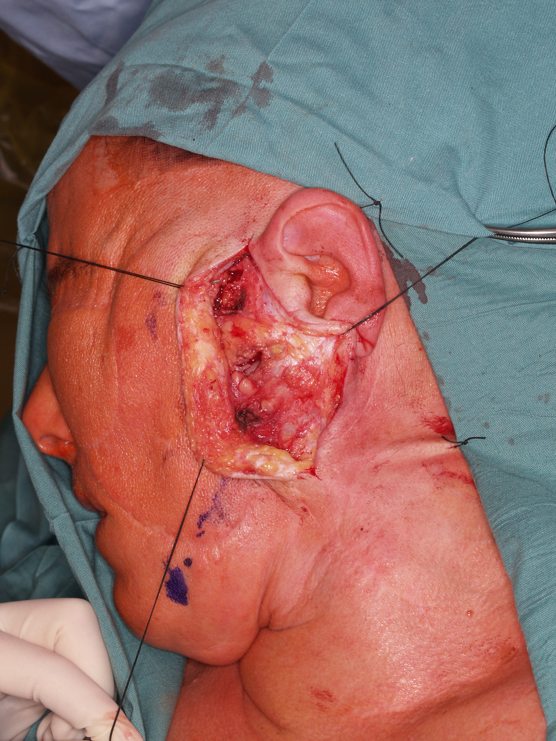
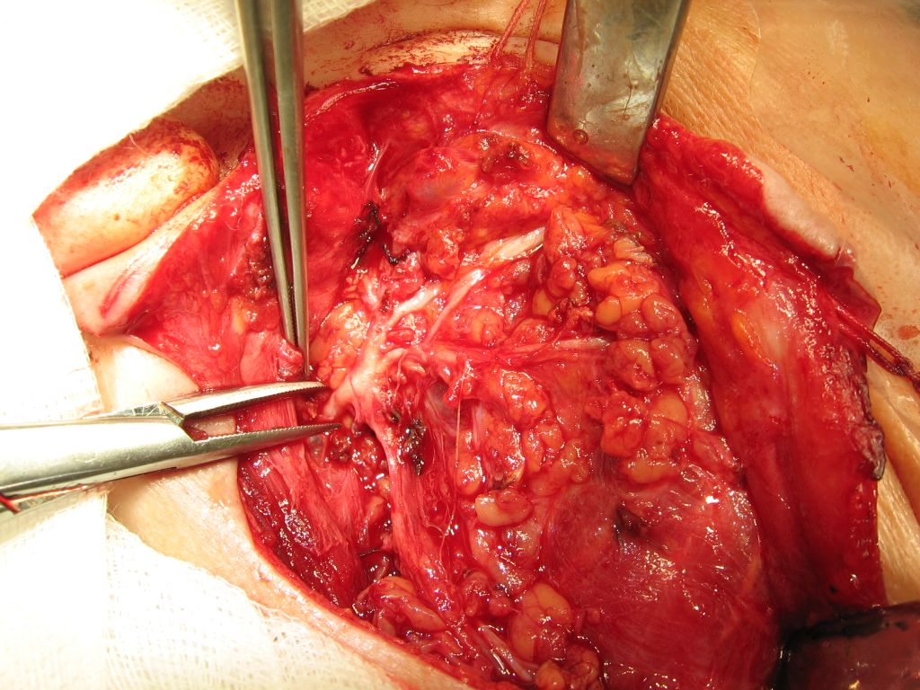
ŠTÍTNÁ ŽLÁZA, SLINNÉ ŽLÁZY
Chirurgická léčba nádorů slinných žláz
parotidektomie
  kožní řez
    preaurikulární a retromandinulární incize
  elevace tvářového laloku
  identifikace lícního nervu
    Anterográdní preparace
      Identifikace hlavního kmene a postupná preparace po jednotlivých větvích směrem do periferie
    Retrográdní preparace
      Od periferních větví ke kmeni
    Kombinovaná preparace
Zdroj obr.: Fotoarchiv KOCHHK FN u sv. Anny a LF MU

Slide 51
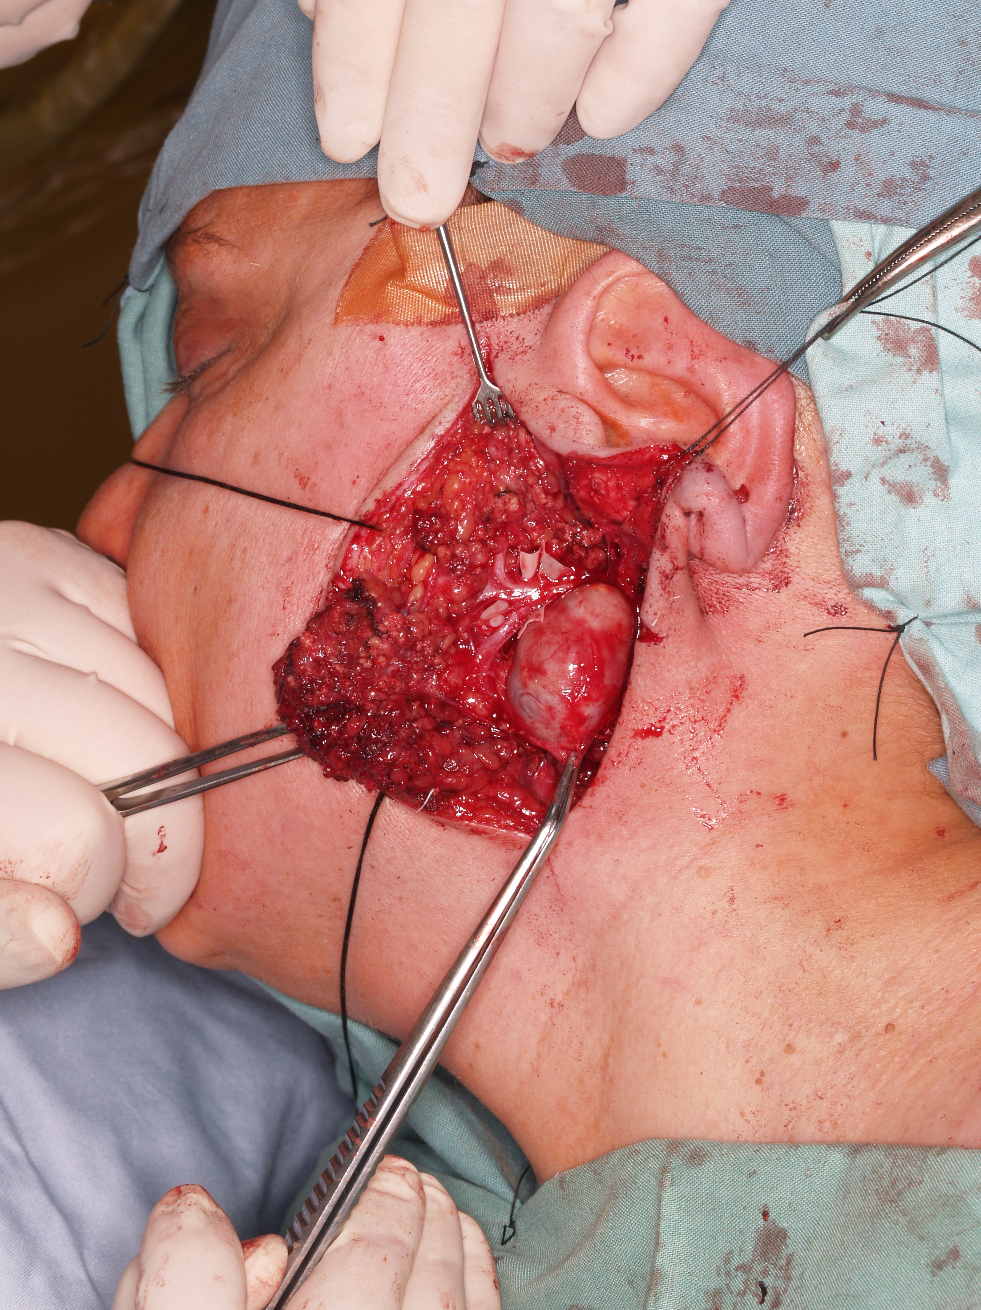
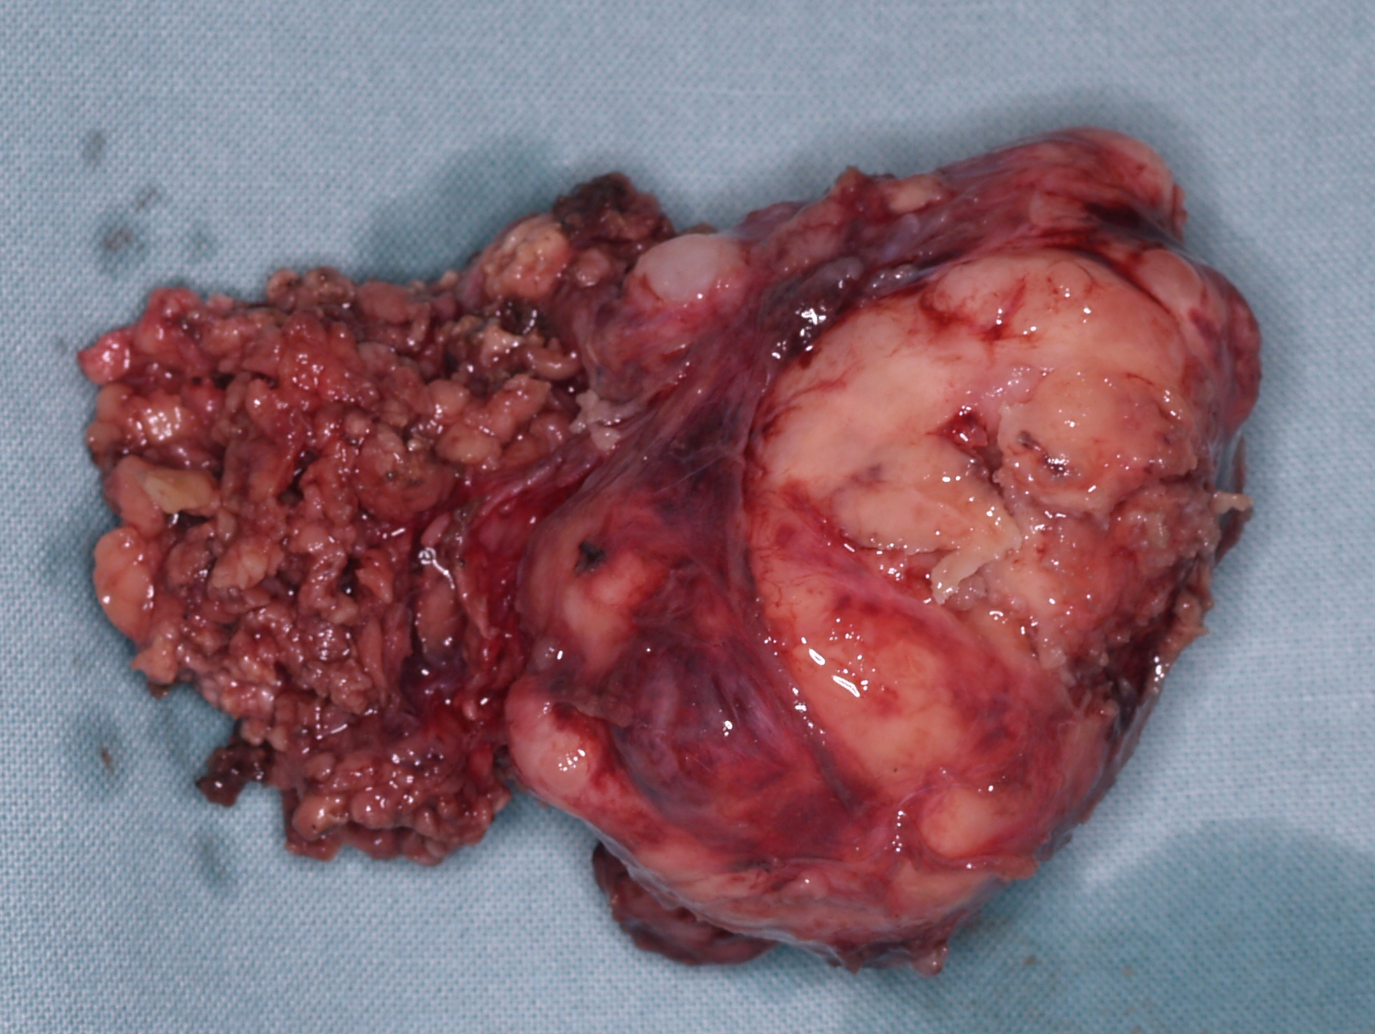
ŠTÍTNÁ ŽLÁZA, SLINNÉ ŽLÁZY
Chirurgická léčba nádorů slinných žláz
parotidektomie
  Benigní tumor se nachází v zevním listu parotis
    Odstranění celého zevního listu s tumorem = superficiální parotidektomie (I, II)
    Odstranění části zevního listu s tumorem = parciální superficiální parotidektomie (I nebo II)
    Tumor se nachází v kaudě parotis a je solitární = extrakapsulární extirpace
  Benigní tumor se nachází v hlubokém listu
    Elevace větvení lícního nervu a odstranění vnitřního listu spolu s tumorem = parciální parotidektomie (III,IV)
  Benigní tumor se nachází v povrchovém i hlubokém listu = totální konzervativní parotidektomie
  Maligní tumor ve vnitřním listu = totální radikální parotidektomie
Zdroj obr.: Fotoarchiv KOCHHK FN u sv. Anny a LF MU

Slide 52
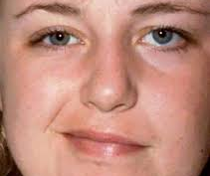
ŠTÍTNÁ ŽLÁZA, SLINNÉ ŽLÁZY
Chirurgická léčba nádorů slinných žláz
Komplikace chirurgické léčby (parotidektomie)
  Zhoršení funkce lícního nervu
    10% případů
    Paréza dočasná x trvalá
      Neuropraxie, axonotmeze, neurotmeze
    Častěji u žen a starších osob
    Terapie
      Konzervativní - RHB n.VII, vitaminy (B12), kortikoterapie
      Chirurgická – sutura nervu, volné nervové štěpy (n.auricularis magnus)
  Slinná píštěl
    tvorba sliny ve zbytku ponechané žlázy
    většinou odezní spontánně
    Prevence a léčba
      Komprese operační rány
  Keloidní jizva
  Porucha citlivosti ušního boltce
    n. auricularis magnus
Zdroj obr.: Fotoarchiv KOCHHK FN u sv. Anny a LF MU

Slide 53
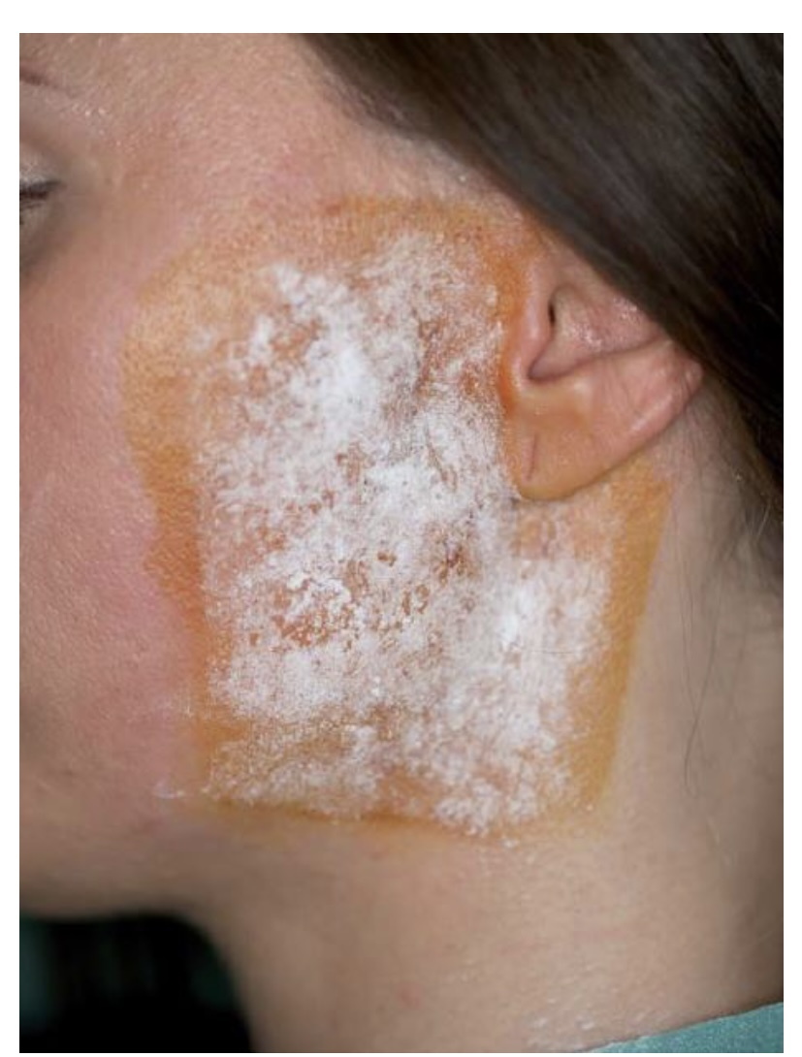
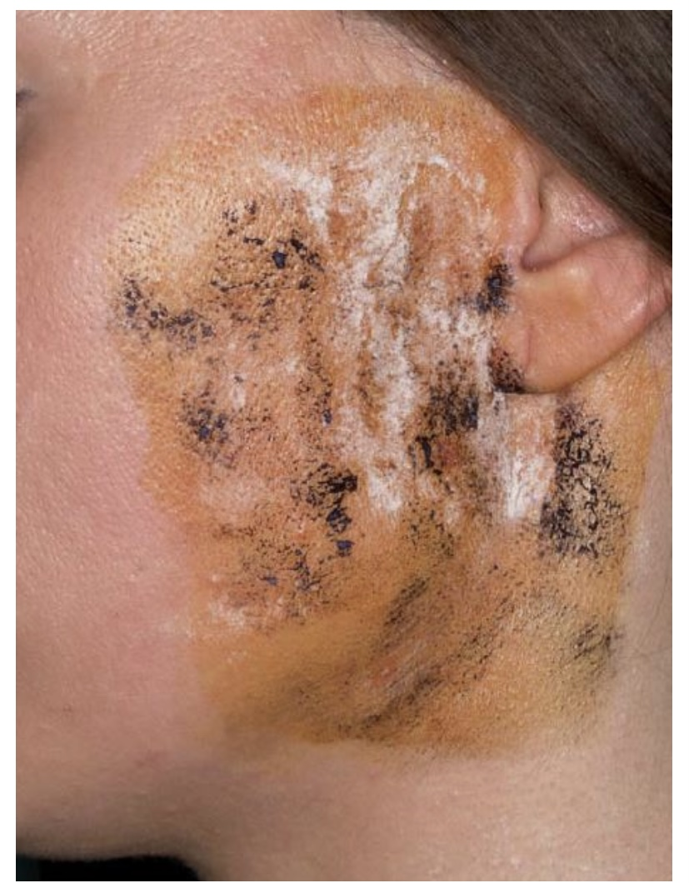
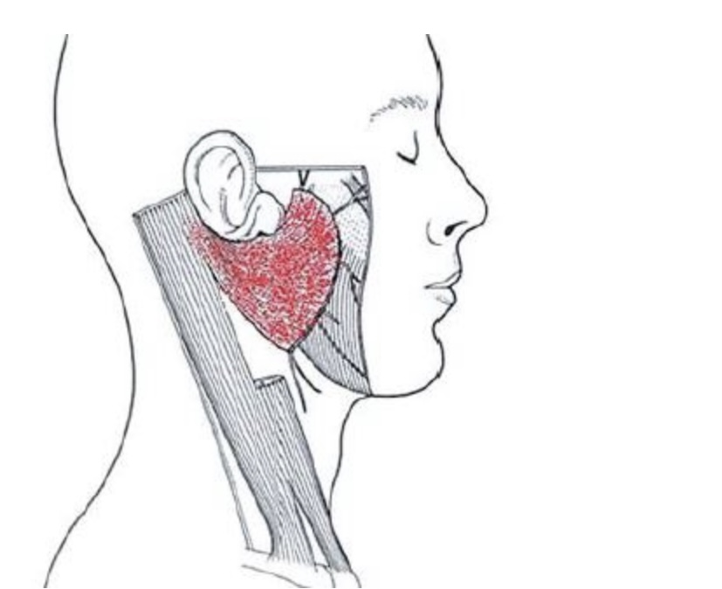
ŠTÍTNÁ ŽLÁZA, SLINNÉ ŽLÁZY
Chirurgická léčba nádorů slinných žláz
Komplikace chirurgické léčby (parotidektomie)
  Syndrom Freyové (aurikulotemporální syndrom)
    Patofyziologie
      aberantní prorůstání parasympatických vláken nervus auriculotemporalis do kožních potních žlázek
    Symtomy
      Pocení, zarudnutí a pálení kůže v parotické oblasti v návaznosti na chuťové podněty (kyselé)
    Diagnostika
      Minorův test
        Aplikace jodové tinktury a následně škrobového prášku na kůži parotické krajiny
        Při pozitivitě testu nacházíme modročerné okrsky odpovídající místům se zvýšenou sekrecí potu
    Prevence
      Peroperační vytvoření interpoziční bariéry mezi kůži a lůžko po parotidektomii (lalok z m.sternocleidomastoideus)
    Léčba
      Subkutánní aplikace botulotoxinu
Komplikace odstranění podčelistní žlázy
  Dočasné nebo trvalé poranění r.marginalis n.VII, n.lingualis
Zdroj obr.: www.csnn.eu

Slide 54
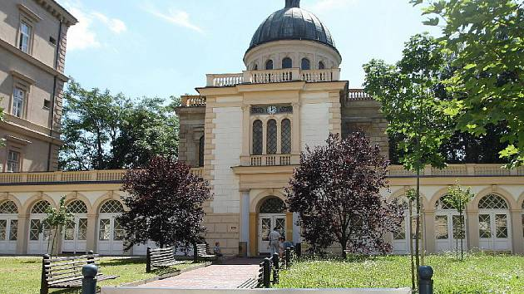
Děkuji za pozornost

